Slide 1
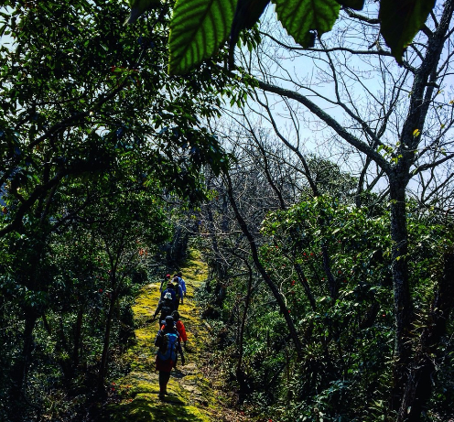
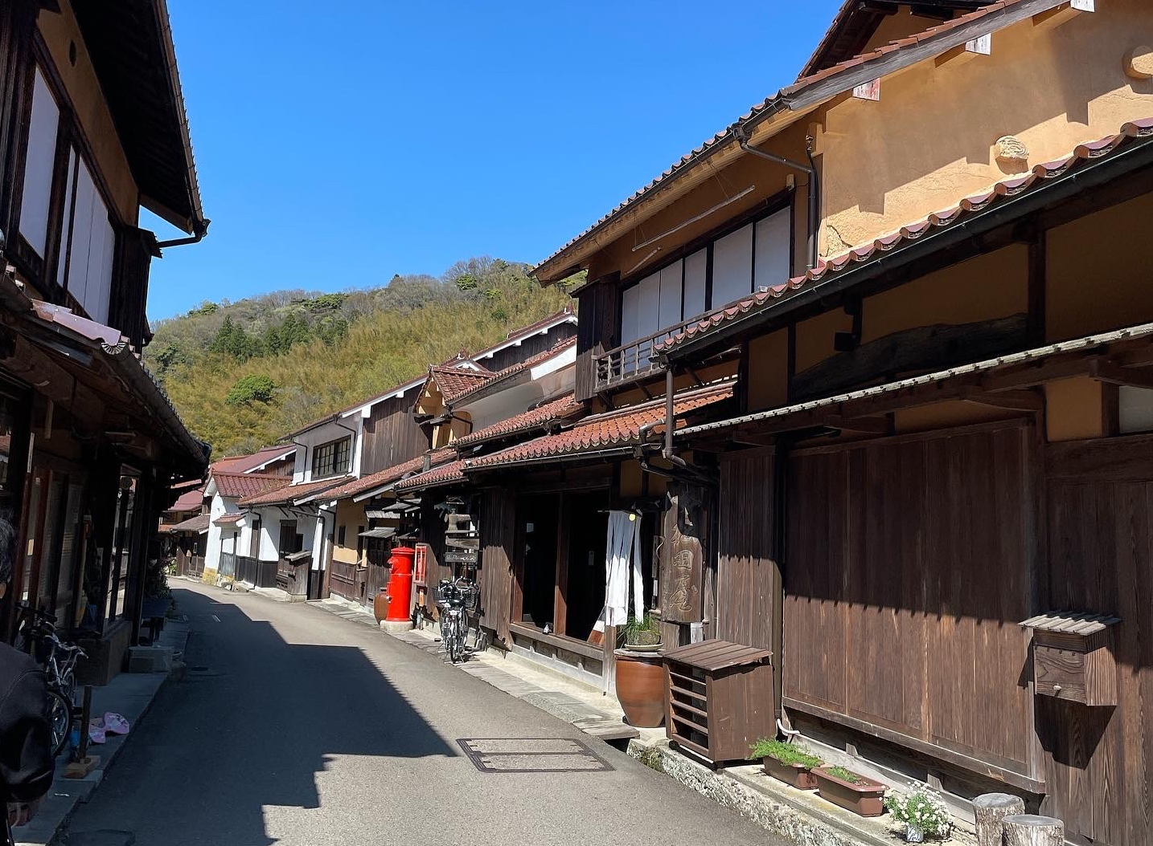
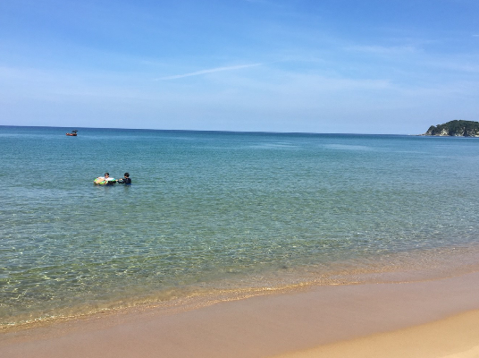
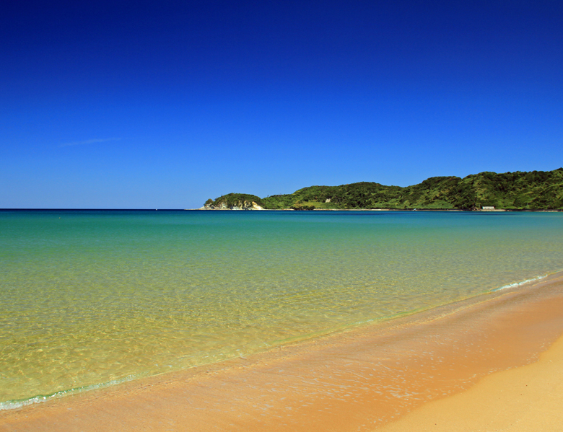
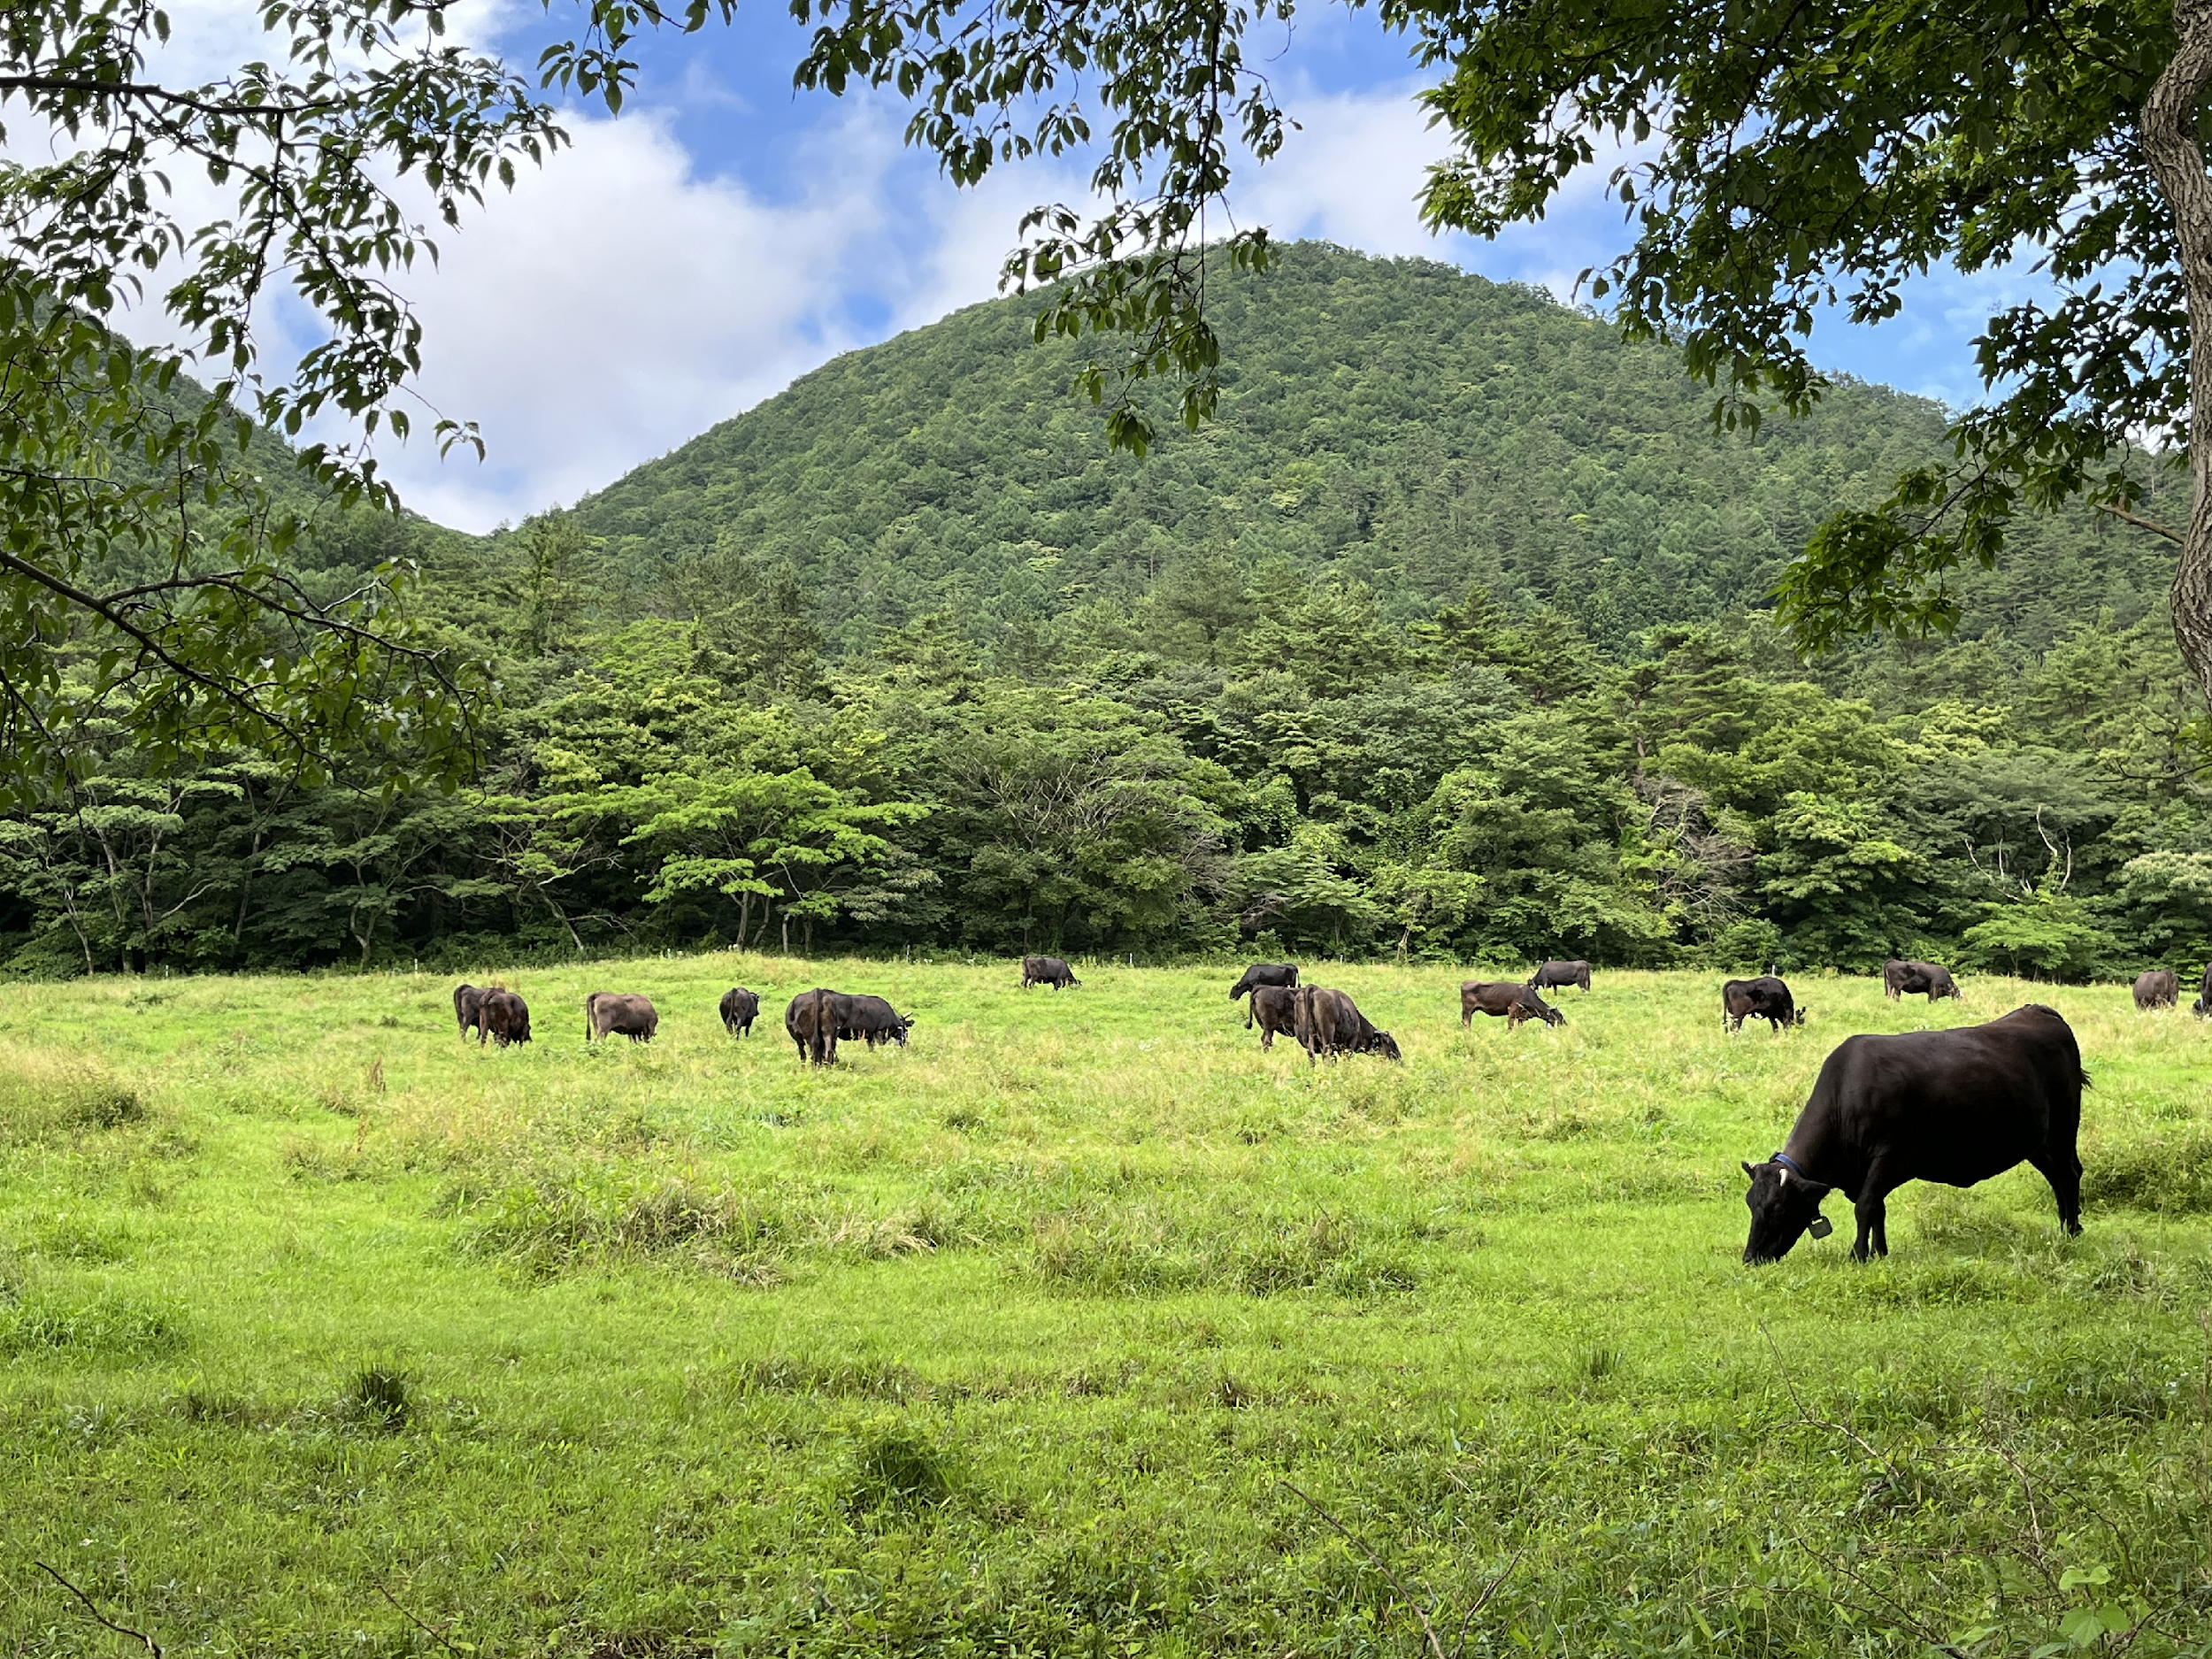
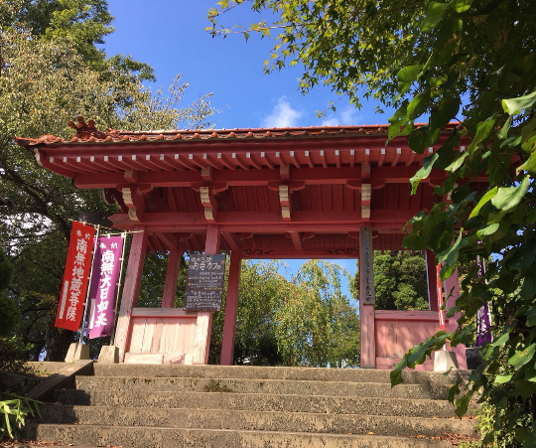
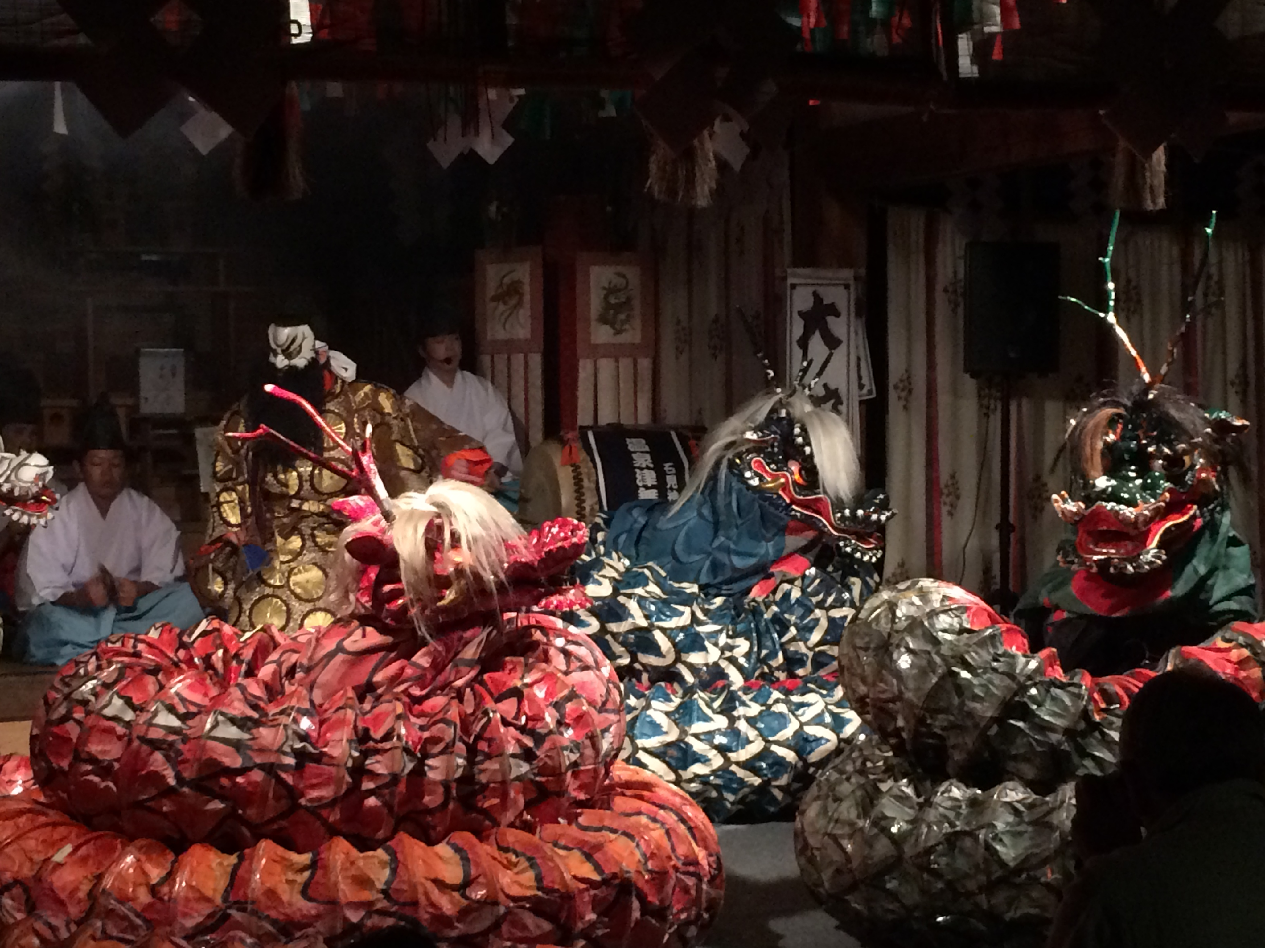
島根県
おおだし
世界遺産「石見銀山」
大田市
観光素材集
鳴砂の浜「琴ヶ浜」
国立公園「三瓶山」
（一社）大田市観光協会
島根県大田市仁摩町大国42-1
TEL:0854-88-9950
FAX:0854-88-9960
伝統芸能「石見神楽」
HP:https://www.ginzan-wm.jp/
※掲載内容は随時変更となる場合がございます。最新情報は各お問い合わせ先にご確認ください。
2026年4月発行

Slide 2
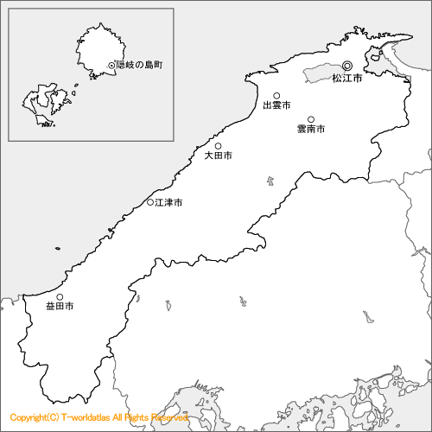
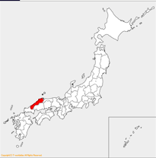
出雲大社
玉造温泉
出雲縁結び空港
♨
♨
国立公園
三瓶山
温泉津温泉
世界遺産石見銀山
玉造温泉から（山陰道経由）
石見銀山：約1時間20分、三瓶山：約1時間10分
出雲大社から（山陰道経由）
石見銀山：1時間、三瓶山：50分
萩・石見空港
出雲縁結び空港から（山陰道経由）
石見銀山：約1時間05分、三瓶山：約1時間
広島駅から（国道261号経由）
石見銀山：約2時間、三瓶山：約2時間30分
広島駅
萩・石見空港から（有料道路経由）
石見銀山：約2時間、三瓶山：約2時間30分

Slide 3
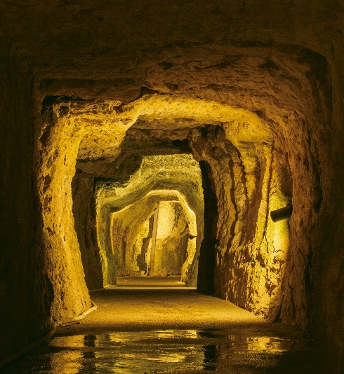
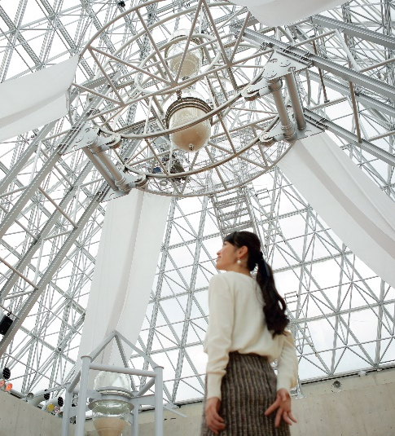
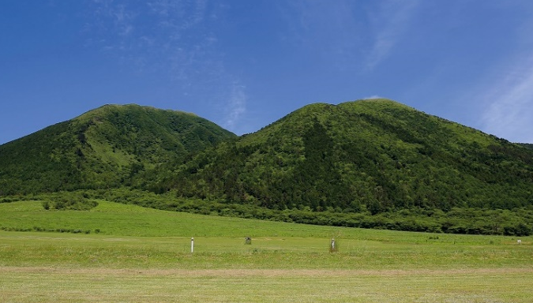
大田市にある主な観光素材
●世界遺産「石見銀山」
●大山隠岐国立公園「三瓶山」
●日本遺産（石見の火山が伝える悠久の歴史、石見神楽）
●温泉（三瓶温泉、温泉津温泉、湯迫温泉）
●世界最大の砂時計（仁摩サンドミュージアム）
●鳴砂の浜「琴ヶ浜」
●大田の大あなご
●三瓶そば など
Notes:
大田市にある主な観光素材といえば、この4つです。
令和２年に日本遺産に認定された、大田市の日本遺産は、火山を軸に自然や文化、食といったインバウンドに訴求力のある内容を組み入れている点が評価されました。

Slide 4
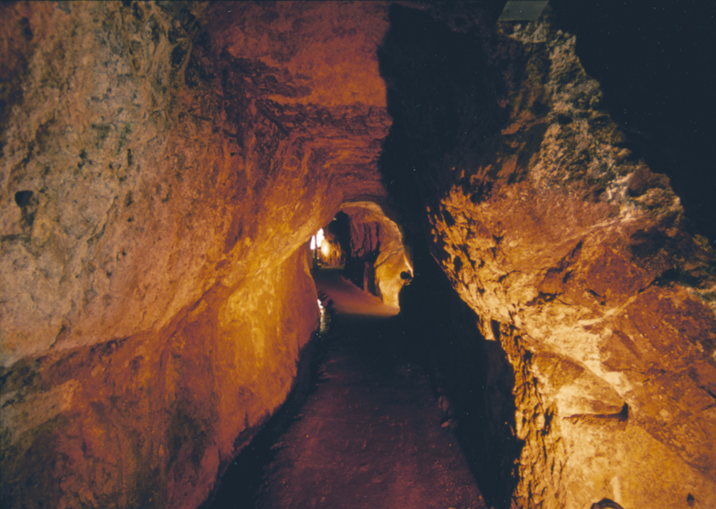
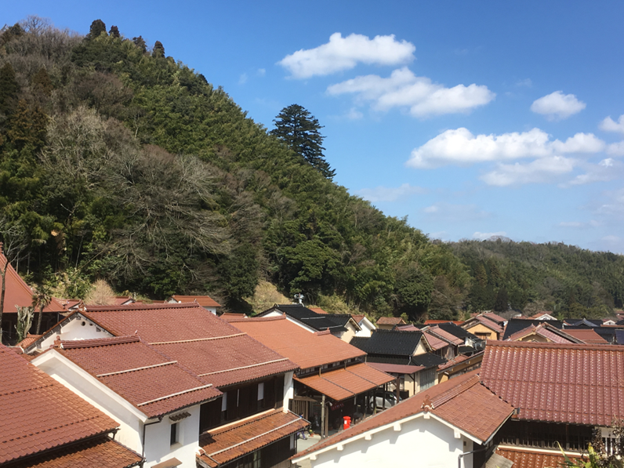
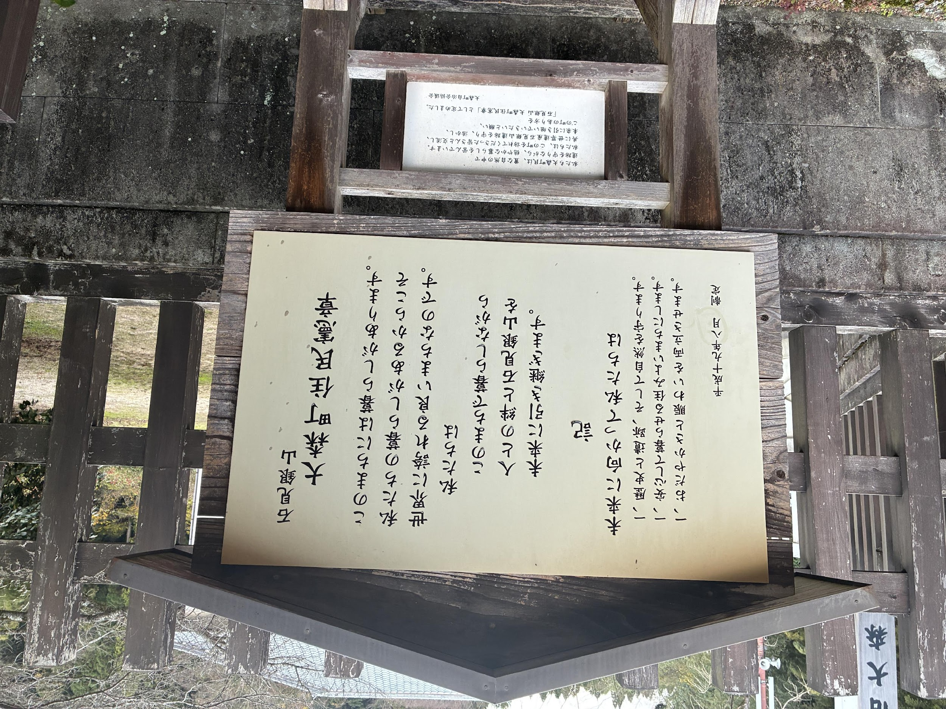
〇世界遺産「石見銀山」
い わ み ぎ ん ざ ん
・2026年、世界遺産登録19周年。
2027年、石見銀山発見500年 世界遺産登録20周年を迎える。
重要伝統的建造物群保存地区、選定から今年で39周年。
それよりも前から文化財保存会を立ち上げ、守ってきた町並み。
・歩くだけで分かる！住民たちの町への思い。
（観光地なのに、ゴミ箱がひとつもない町。ガスメーター、
エアコン、自動販売機にまで木製のカバーがついている。
家々の玄関先に添えられている花。）
・大森町住民憲章の存在
住民たちが町に誇りを持ち、これからも石見銀山を守り、活かし、そして未来に引き継いでいくために、
町のあり方を「石見銀山 大森町住民憲章」として定めている。
石見銀山で自然と文化に触れる
★龍源寺間歩、大久保間歩の２つの坑道跡が公開中！
★ガイドと歩くと満足度UP！石見銀山の歴史を楽しく学ぶ！
★石見銀山では銀鉱石を“福を呼ぶ石”「福石」と呼んでいました。
「福」にまつわるスポットをめぐって運気をアップ！

Slide 5
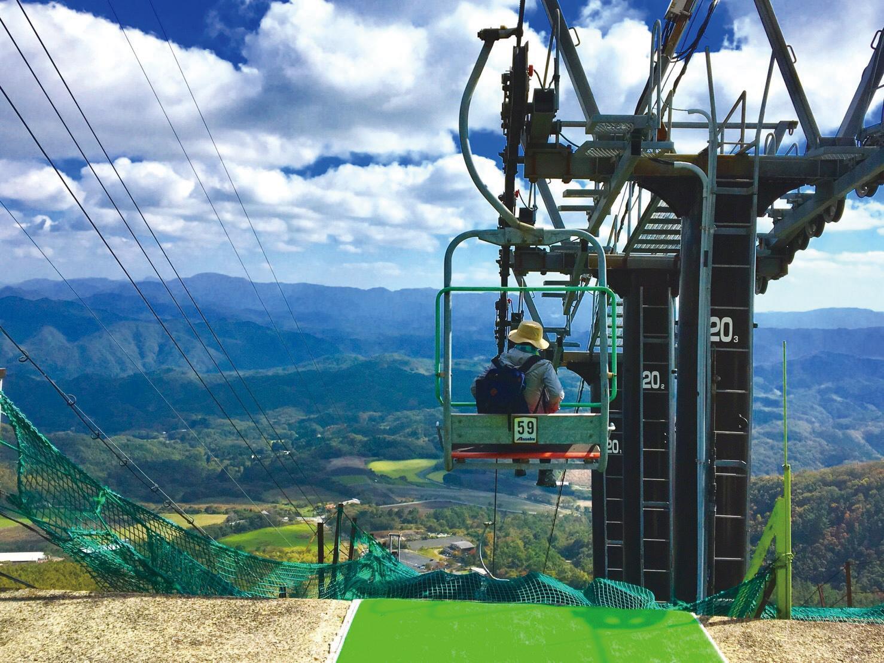
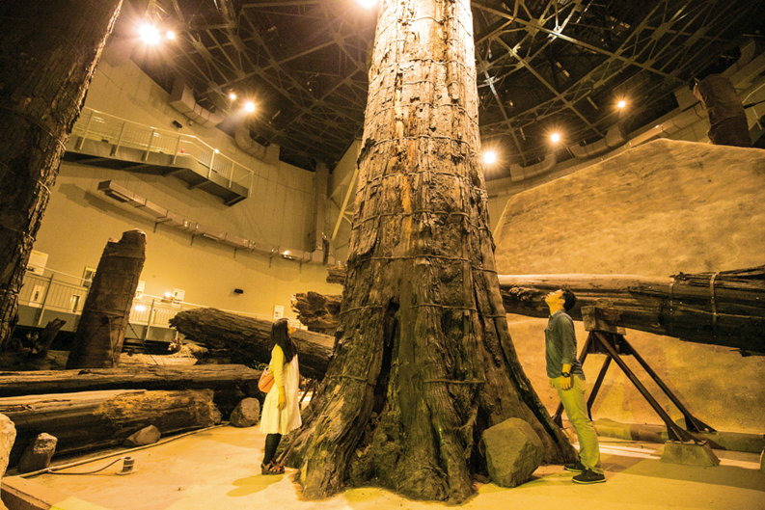
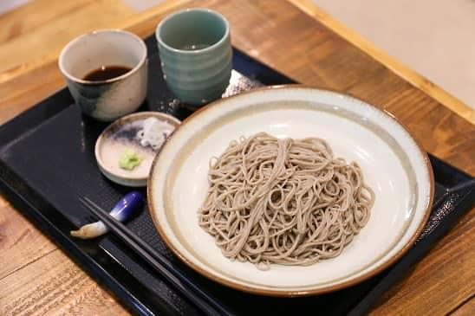
〇大山隠岐国立公園「三瓶山」
さ ん べ さ ん
放牧牛のいる牧歌的な風景が象徴的。
直立したまま発見された三瓶小豆原埋没林、地下空間は必見。
三瓶山周辺の稀少な植物を守る人たち“大田の自然を守る会”
人の営みが守る、自然景観。 “火入れ”による草原の再生
火山性土壌で生まれた豊かな食材。米、わさび、放牧牛、そば。
全国的にも貴重な在来種のそば、“三瓶そば”
三瓶山では“豊かな自然”との出会い
★初心者から上級者まで 三瓶登山！
★観光リフトでお手軽登山もOK！
★子どもも大満足！三瓶自然館サヒメル！
★豊かな自然の恵み！三瓶グルメ！
★豊富な湯量の三瓶温泉！

Slide 6
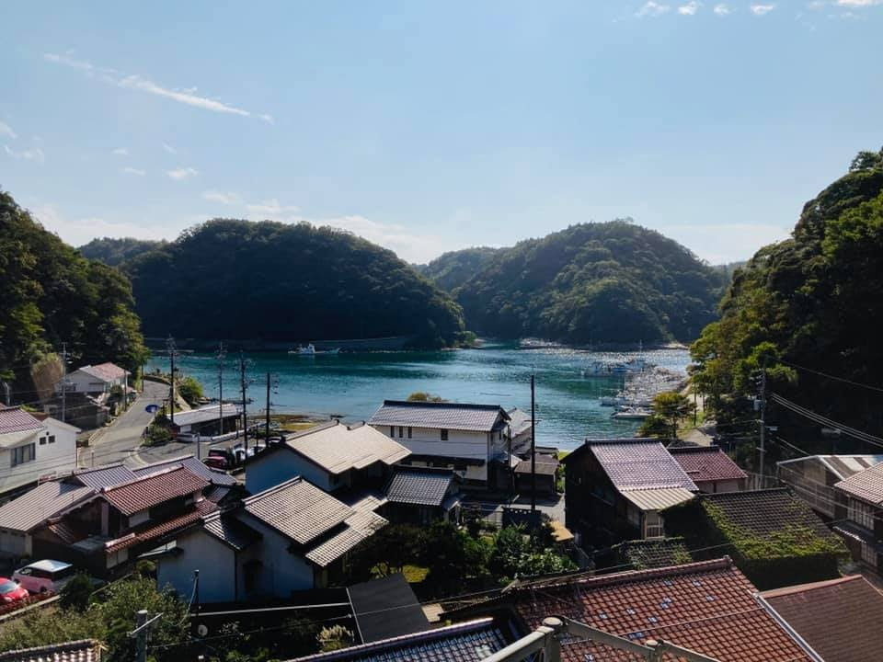
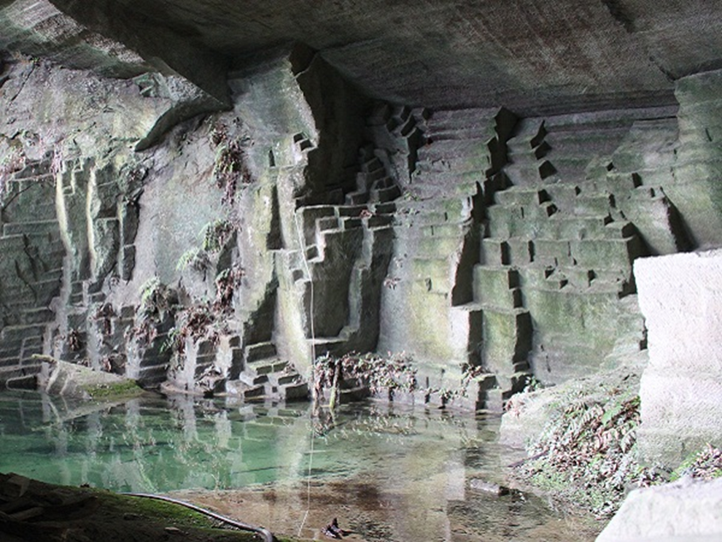
〇温泉津温泉
ゆ の つ お ん せ ん
世界遺産エリアに含まれている温泉街。
石見銀山の銀の積出港として栄えた町。
重要伝統的建造物群保存地区で唯一の“温泉街”。
北前船の寄港地だった温泉津。
江戸時代から区画があまり変わっていない。“変わらない”の凄さ。
2024年8月、みなとオアシスに登録。
石見銀山が栄え、多くの人口を抱えた町。温泉津で生まれた産業や文化との出会い
★福光石石切り場 操業400年以上、今も現役！
★日本最大級の登り窯 温泉津やきものの里！３つの窯元も。
★熱い！古くから湯治場として栄えた 温泉津温泉
★やっぱり石見神楽、石見神楽面工房も！

Slide 7
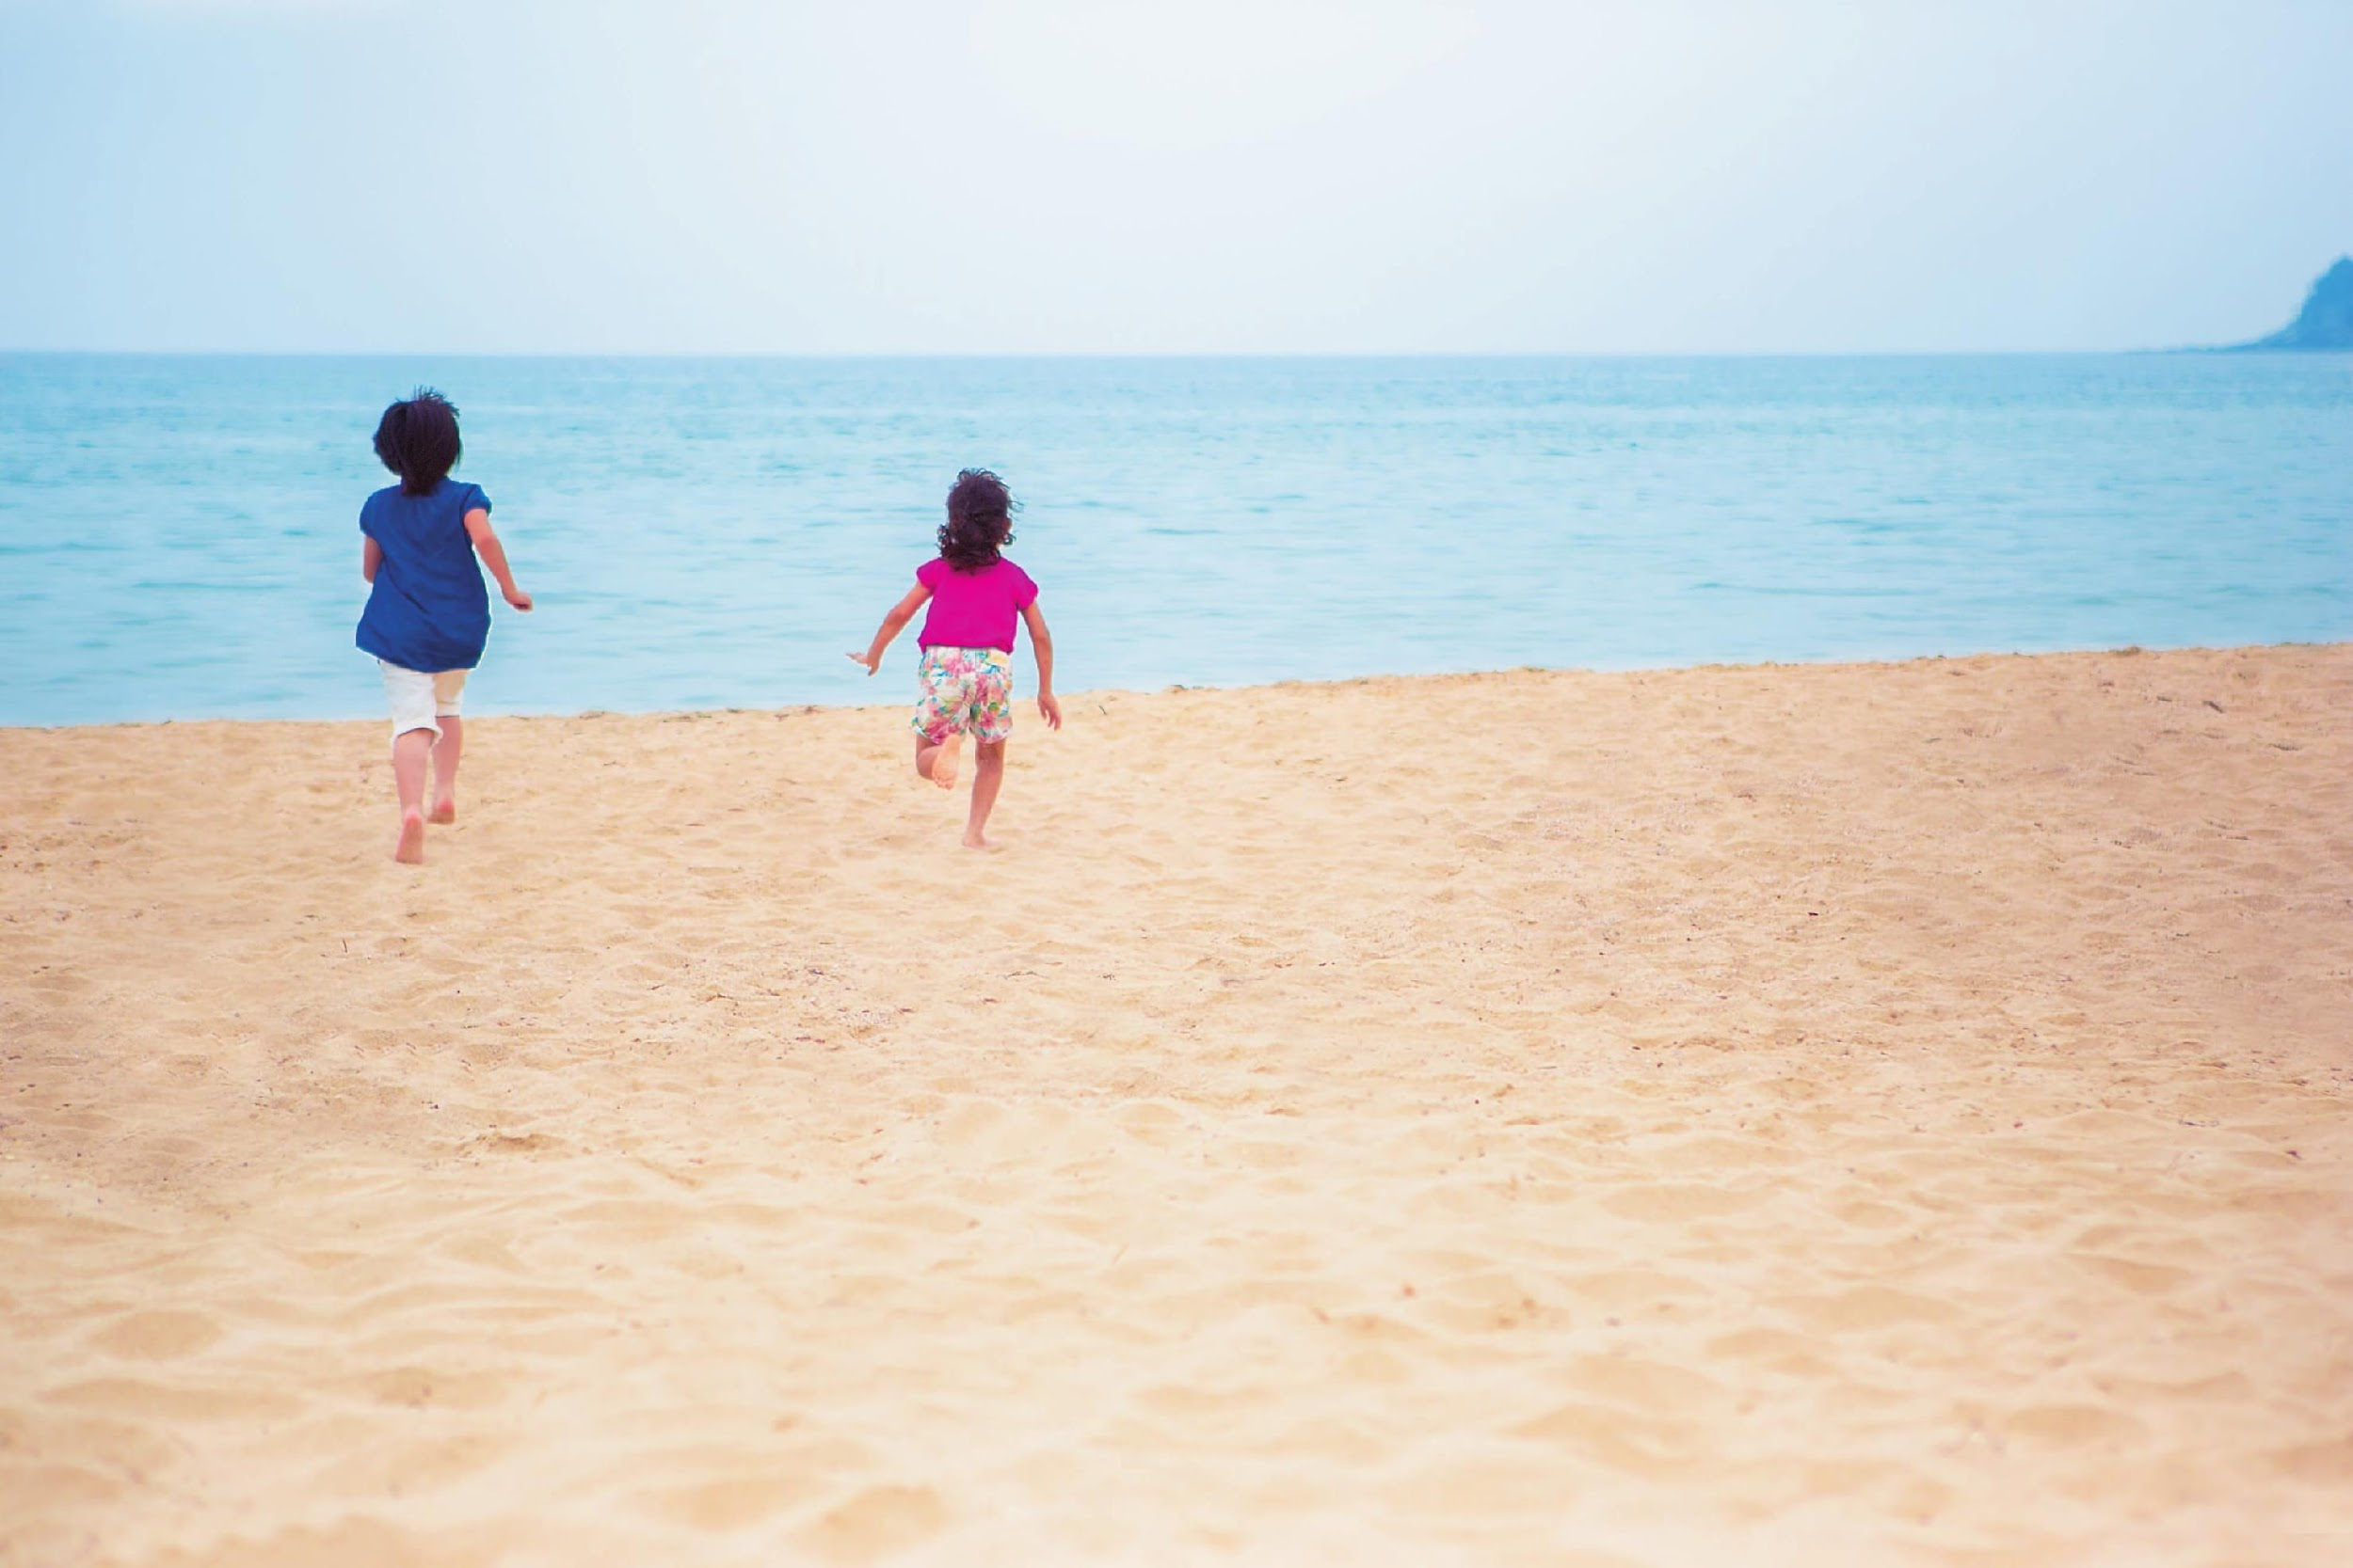
〇鳴砂の浜「琴ヶ浜」
こ と が は ま
・鳴砂が鳴る理由
鳴砂とは、丸みを帯びた石英が６５%以上含まれ、外部より急激な力を加えると
音を発する砂のことをいいます。
鳴砂の浜は日本で約３０ヵ所確認されていますが、浜がゴミ等で汚れていないことや
砂粒がほぼ均一であることなど稀な条件下で鳴砂になります。
①離岸流の働きによる自浄作用
②海に流れ込む川が少ない。
③中国山地の土壌の影響を受けていない砂土
④なんといっても、地域住民による清掃活動！
砂浜の美しさを体感する鳴砂の浜
★歩くと「キュッキュッ」となる砂浜を散策！
★砂博物館「仁摩サンドミュージアム」に世界最大の砂時計があります

Slide 8

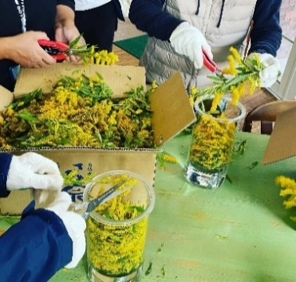
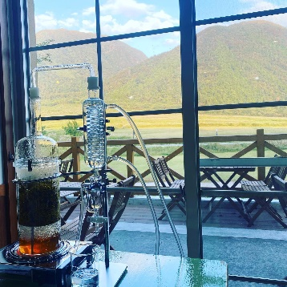
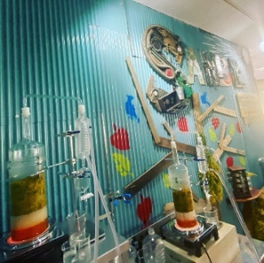
三瓶
エリア
【標高４５０Ｍ三瓶山・西の原】
希少な和精油作り≪野草の刈り取り～花摘み～蒸留まで体験≫
個 人
～三瓶山は自然のハーブ園～
このプログラムは、西洋では薬草として親しまれている「セイタカアワダチソウ」や、その他の身近な野草を、刈り取り・花摘みから蒸留まですべての行程を行う『和精油作り体験』。
三瓶育ちの素材を使った身体に優しいおやつと三瓶温泉も楽しめる。
（秋はセイタカアワダチソウ、その他は、クロモジ、よもぎ、クスノキ、ゆずなどの季節の植物を使用）
～ココがポイント！～
①オンリーワン！セイタカアワダチソウの『和精油抽出体験』
②体験中に、身体に優しいドリンク＆おやつを堪能♪
③蒸留して抽出したの和精油（アロマオイルもしくはアロマ
ウォーター）と特製アロマストーンをお土産に
④疲れを癒しに三瓶温泉へ（鶴の湯/亀の湯共通入浴券付き）
設定期間
４月～１１月 ※要予約
料金
1グループ（3名まで）15,000円
※4名以上の場合、4,500円/人を加算
※4名以上の場合、小学生は2,500円/人
所要時間
３時間（13:30～16:30）
※入浴時間は含まない
集合場所
山の駅さんべ
※参加者が各自の自家用車等で刈り
取り場まで移動します。
催行人数
２人〜１０人
山の駅さんべ
電話：0854-83-2053
問合せ先

Slide 9

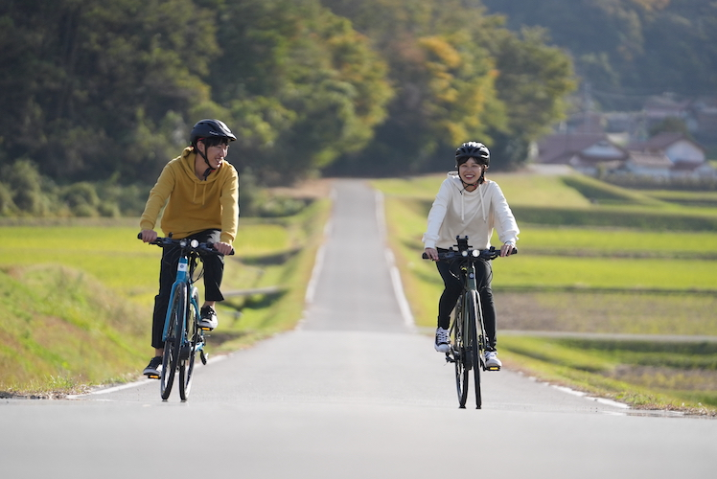
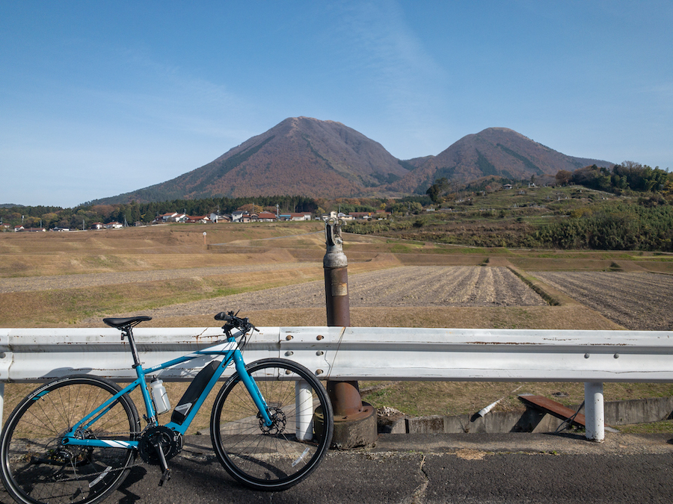
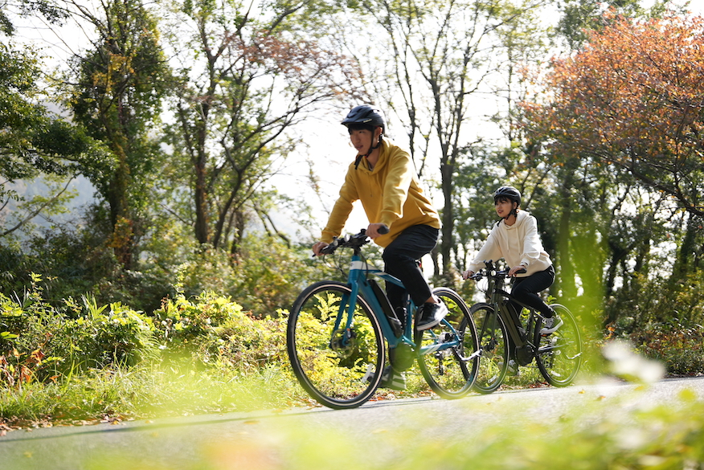
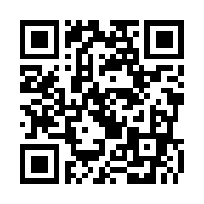
三瓶
エリア
天空のサイクリング
（電動アシスト付きクロスバイク）
個 人
E-BIKE（電動アシスト付きクロスバイク）
電動アシスト付きで、坂道の多い三瓶でも、快適に走れます。
〇E-BIKEの推奨適正身長
Ｓサイズ：154㎝～
Mサイズ：165㎝～
※推奨適正身長より少し
低い場合は、ご相談
ください
地元ガイドが、一緒にサイクリングに出かけて案内いたします。
地図ではわかりにくいけど、ご案内したいオススメスポットなどを、お客様の体力、ご希望の時間、スタイルに応じてカスタマイズ。地図も下見も要りません。道に迷う心配ありません。ガイドプランのほかにレンタルのみのプランも用意しています。
設定期間
通年 ※要予約
料金
＜ガイドプラン＞
1名参加：9,500円/人
2名参加：8,500円/人
3名以上：7,500円/人
＜E-BIKEレンタルのみ＞
半日（4時間）：3,000円/台
1日：4,500円/台
所要時間
＜ガイドプラン＞
約４時間 ※要相談
催行人数
１人〜８人
さんべツアーズ
電話：090-3211-7197
問合せ先

Slide 10
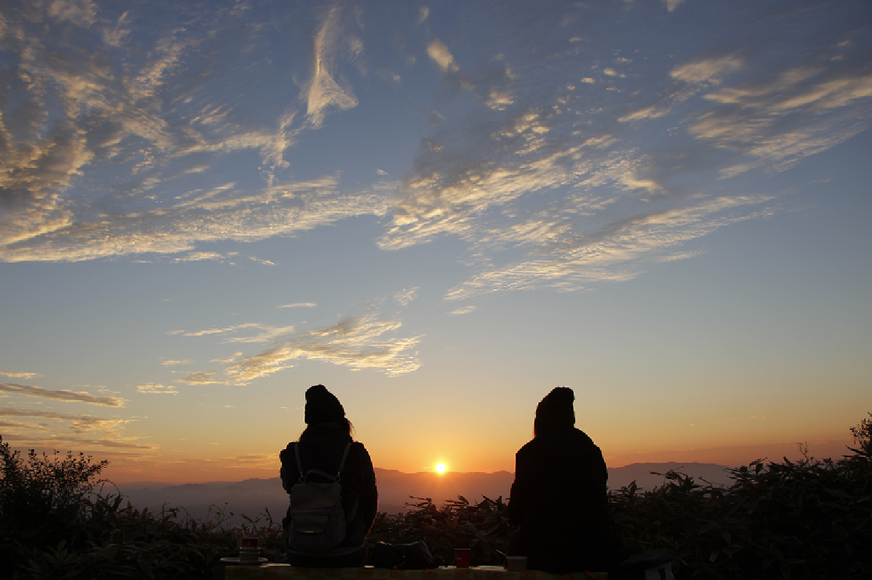
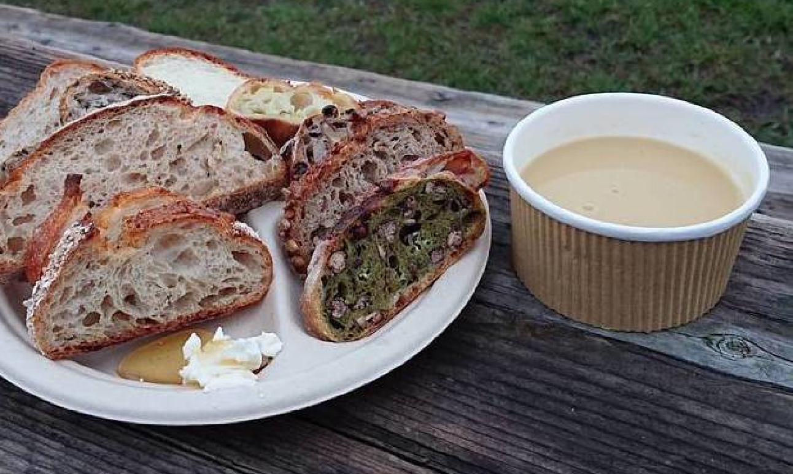
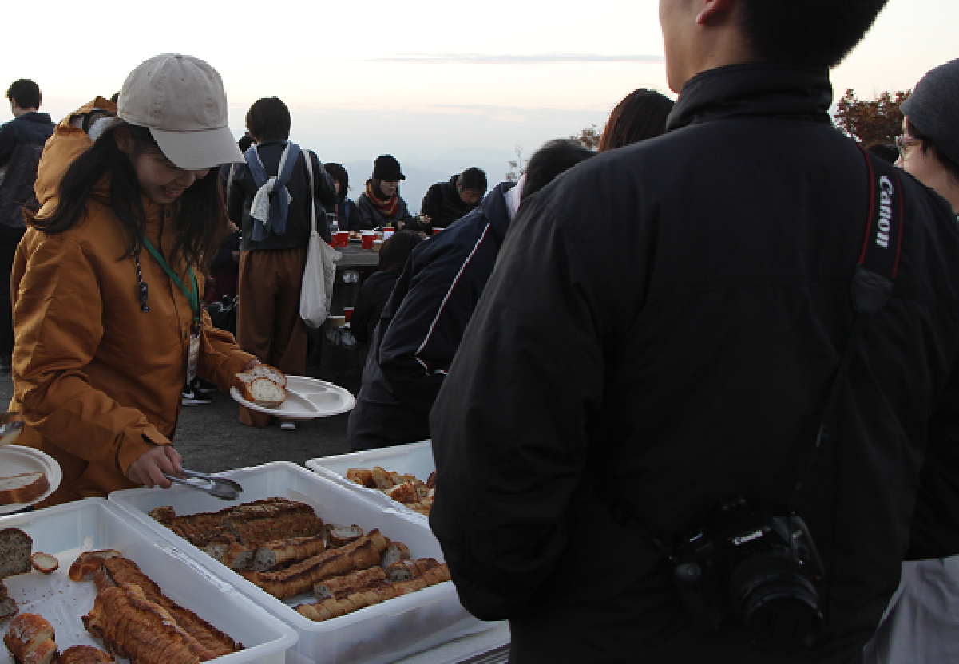
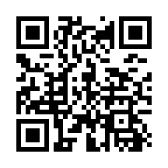
三瓶
エリア
天空の朝ごはん
団 体
個 人
国立公園三瓶山の山頂の一つ、大平山が会場です。
日の出の１時間前、周りは灯り一つありません。暗闇の中リフトで約15分、山頂付近でリフト降車。ここからは徒歩で5分ほどかけて山頂へ。山頂では、スタッフが朝ごはんの準備をして皆様をお待ちしています。
開催スケジュールは天空の朝ごはんHPでご確認ください。
設定期間
４月～１１月 詳しい日程はこちら
料金
大人5,000円、小学生2,500円
幼児1,500円、2歳以下無料
※リフト代込み
日の出の１時間前
会場
朝食:大平山山頂
集合:三瓶観光リフト前
集合時間
問合せ先
さんべツアーズ
電話：090-3211-7197
所要時間
約１時間３０分

Slide 11
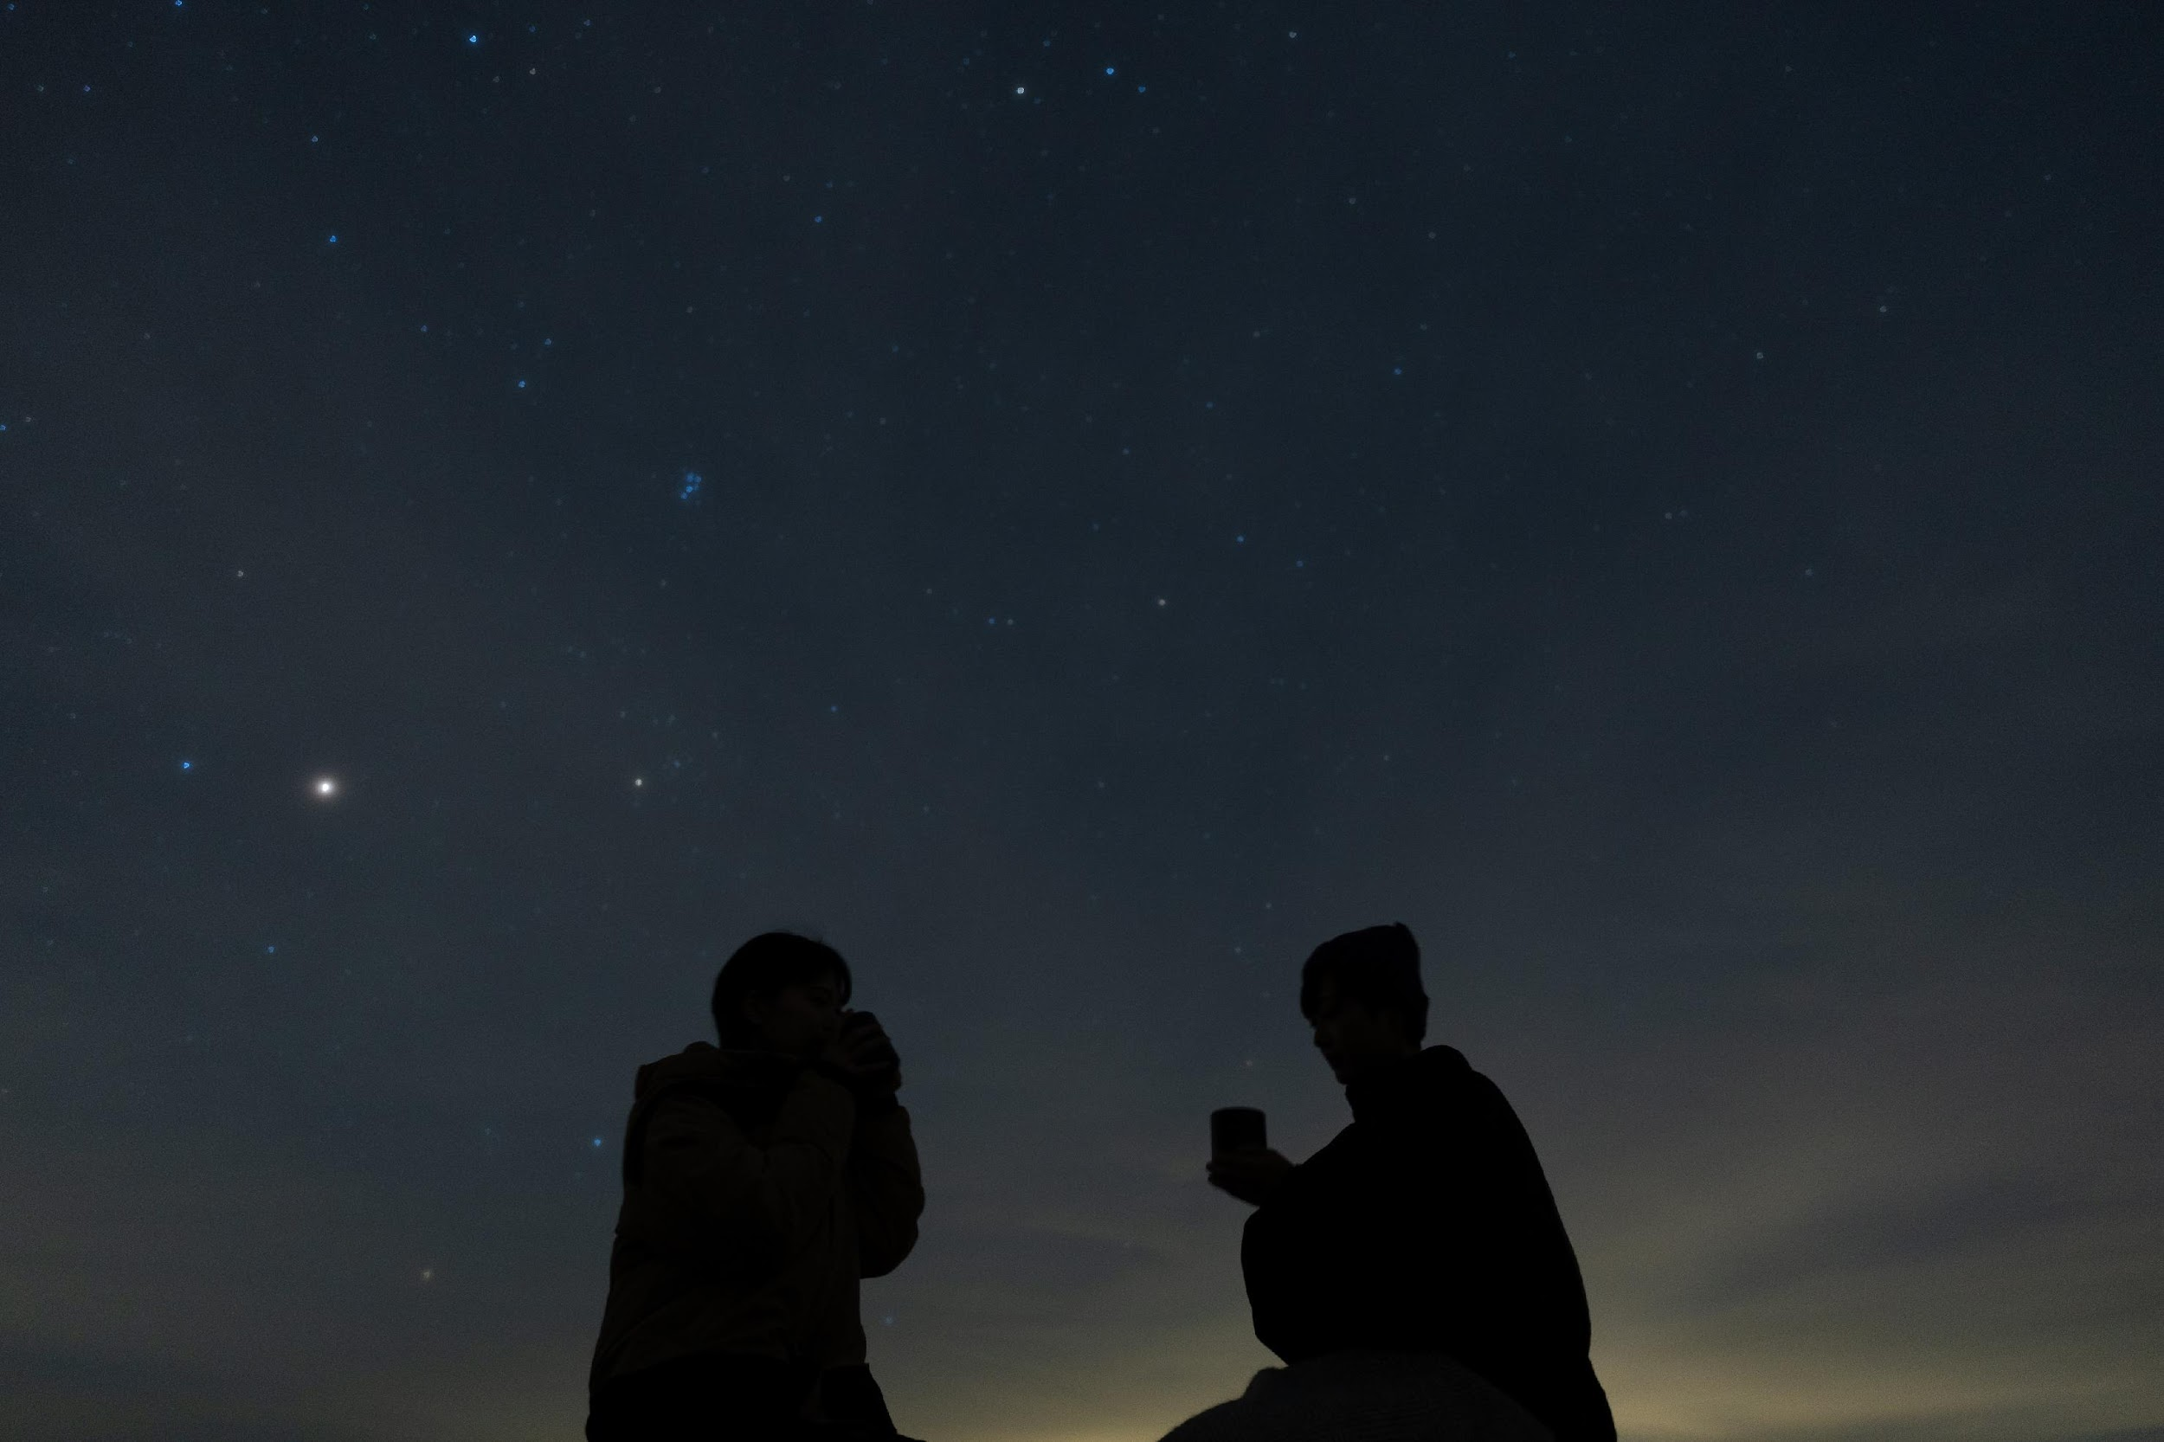
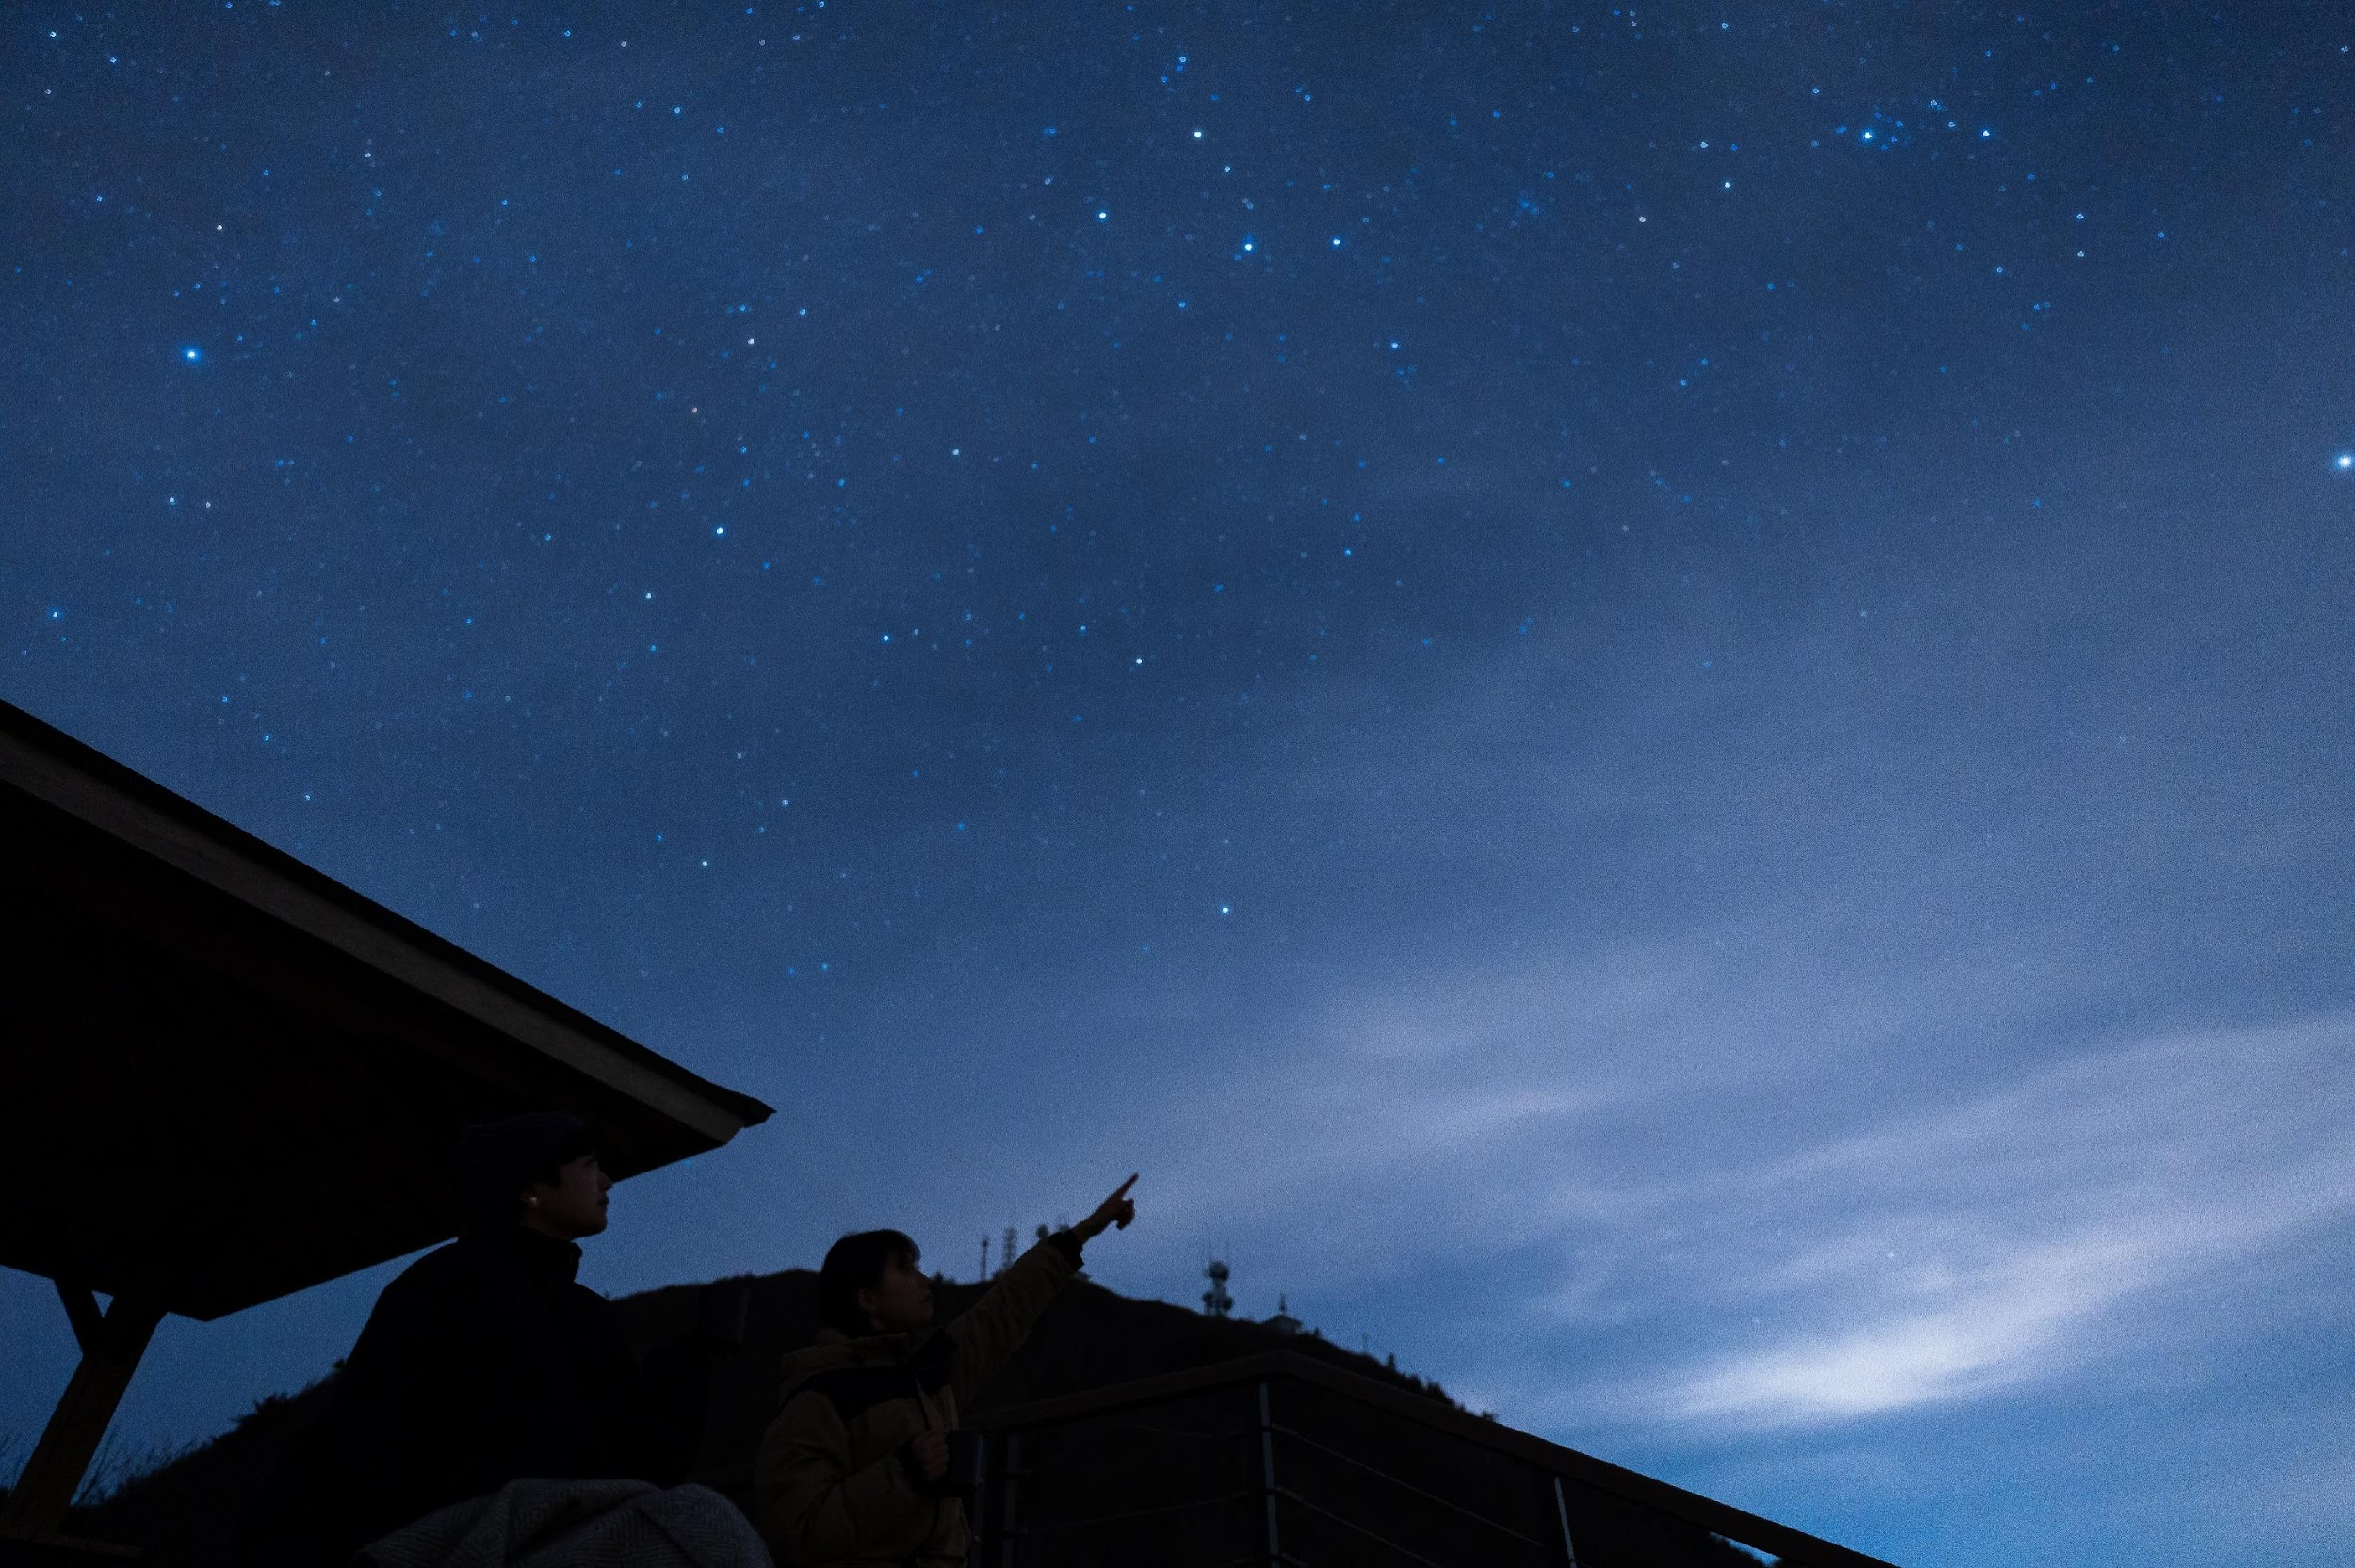
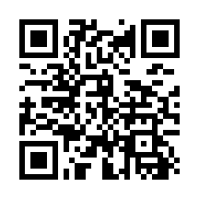
三瓶
エリア
天空の星降るリフト
団 体
観光リフトにイルミネーションを点灯し、夜間運行します。山頂まで15分間の空中散歩、ランタン灯る登山道を徒歩5分で山頂です。山頂からの景色の中には、人工的な光がほとんどありません。見上げる夜空の景色は、いつもよりも近くに感じられますはずです。
個 人
星空案内人
地元在住の星空ガイドがその日
その時にしか見られない夜空の
話を分かりやすくご説明します。
設定期間
４月～１１月（第3・4土曜日）
①トワイライトタイム
観光リフト夜間特別運行
大人1,500円/小学生以下1,000円
②スターリーナイトタイム
地元在住 星空ガイドによる星空解説会
大人2,000円/小学生以下1,000円
③①②のセットプラン
大人2,500円/小学生以下1,000円
※いずれも2歳以下は無料となります。
開催スケジュール等は天空の星降る
リフトHPでご確認ください。
料金
大平山山頂
集合:三瓶観光リフト前
会場
集合時間
日の入り後
さんべツアーズ
電話：090-3211-7197
問合せ先
所要時間
約１時間３０分

Slide 12

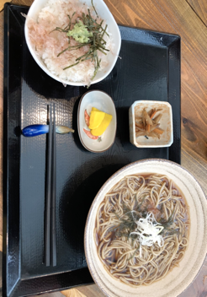
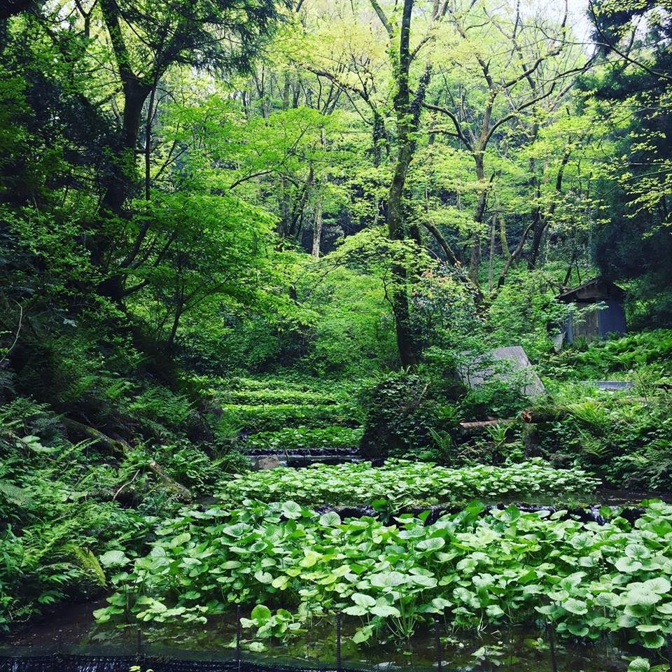
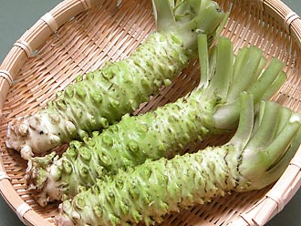
これぞ、三瓶三昧！
（三瓶そば＋わさび飯の特別メニュー）
個 人
□■□備考□■□
各店舗で製粉方法が異なり、それぞれの「お店の味」が愉しめます！
「さんべ在来そばの会」に加盟する6店が連携して実施する「これぞ、三瓶三昧！」は、三瓶の火山性土壌と清らかな水・空気が育む「三瓶在来そば」「米」「三瓶産わさび」を堪能する特別メニュープランです。
設定期間
通年（シーズンは3月～5月）
メニュー
三瓶そば＋わさび飯
料金
１,３００円～ ※店舗による
＜さんべ在来そばの会加盟店（6店舗）＞
そば処 はないかだ（三瓶店、大田店）、手打ちそば処 沙羅(休業中）、
蕎麦工房 木の香、国民宿舎さんべ荘、さんべ温泉そばカフェ湯元、
福寿庵
提供店舗
さんべ在来そばの会加盟店
問合せ先
各店舗

Slide 13
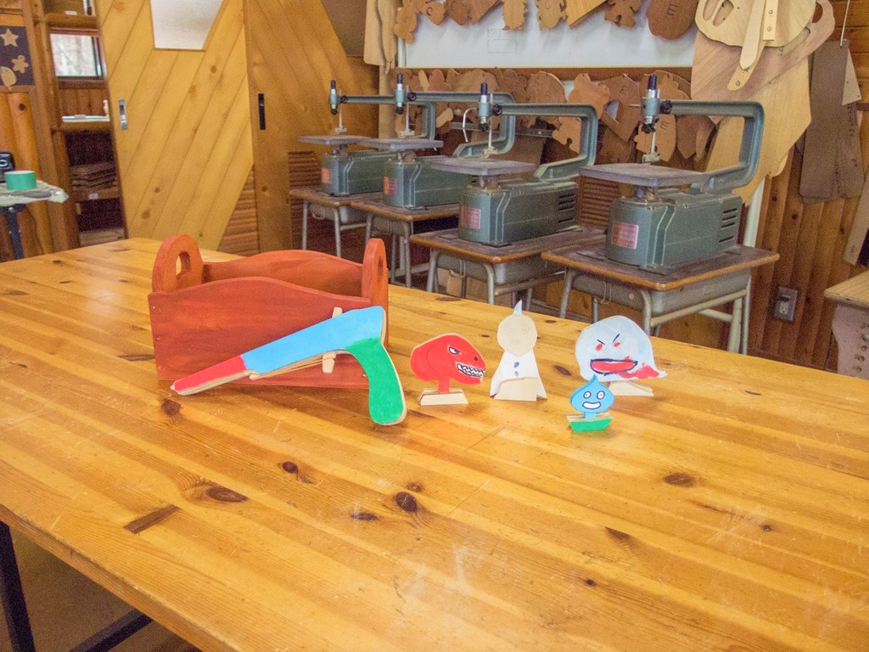
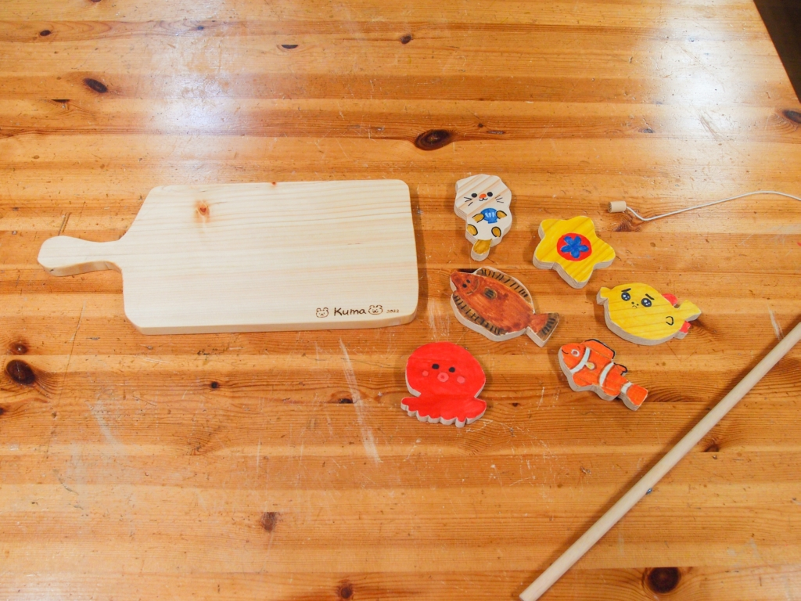
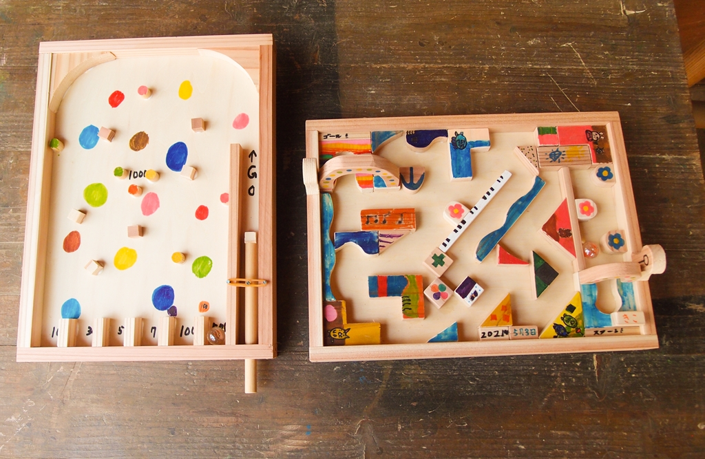
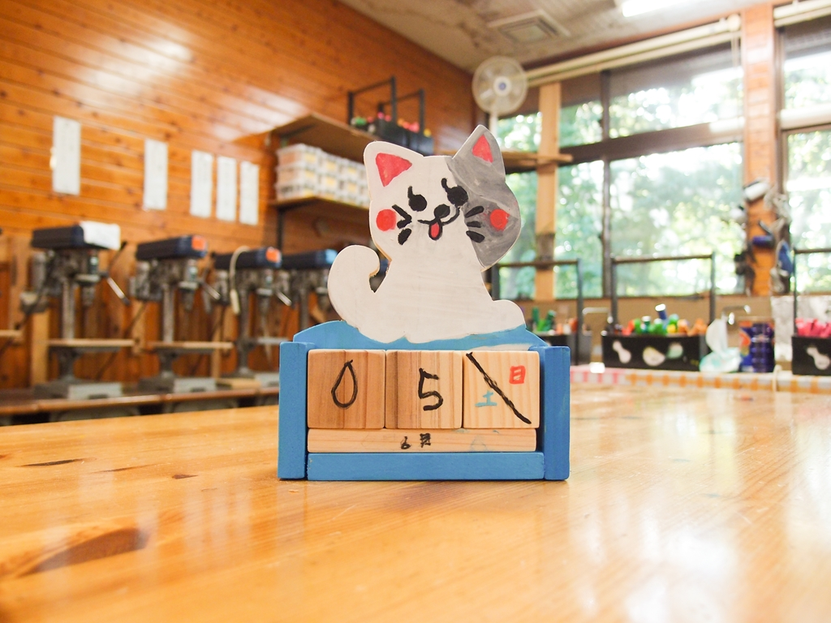
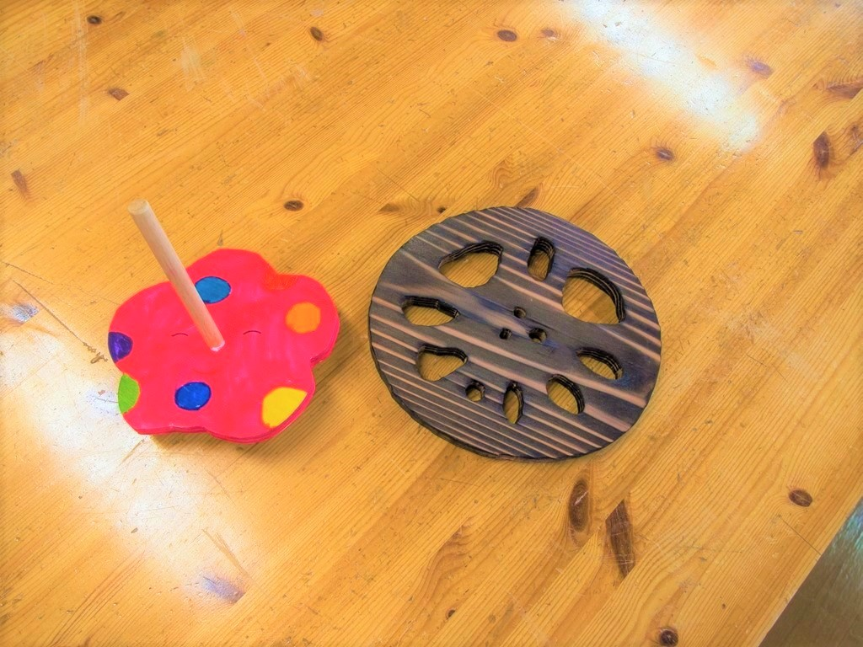
木工体験
（三瓶こもれびの広場 木工館）
団 体
個 人
設定期間
通年 ※団体は要予約
三瓶の自然を感じながら、たくさんの種類の中から木工工作が出来ます。小さなお子様でもやすりがけ、色塗りなどができ、ご家族でも楽しむことができます。
キーホルダーや桜の箸、バーナーで焼く鍋敷きなどもあり団体様でもご利用できます。糸ノコ作業などもスタッフが指導しますので、安心してお越しください。
近くにサヒメル、三瓶バーガーもあります。
料金
600円～
所要時間
約１時間～
駐車場
有
三瓶こもれびの広場 木工館
電話：0854-86-0182
問合せ先

Slide 14
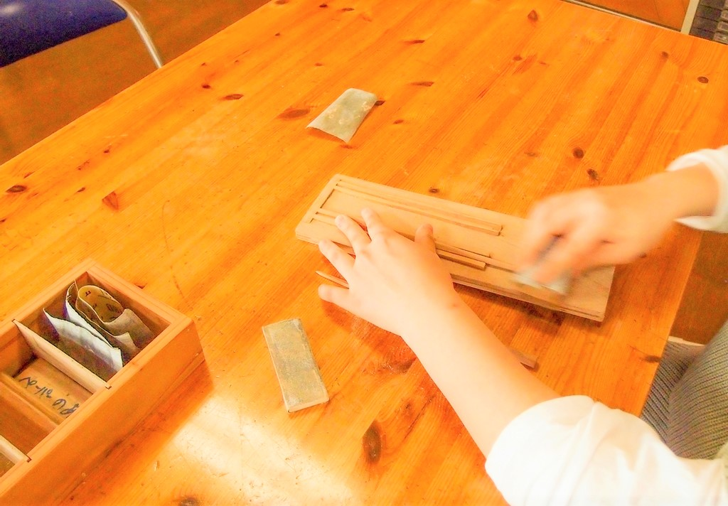
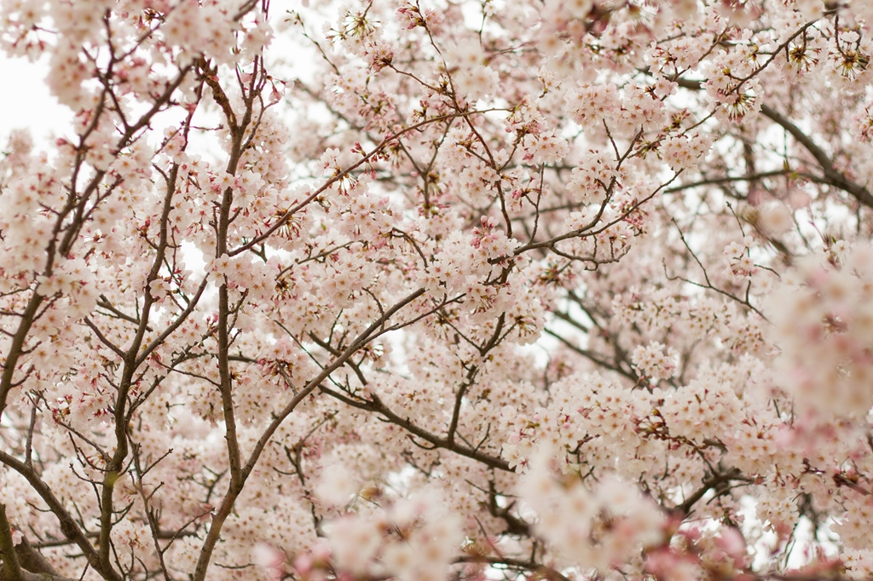
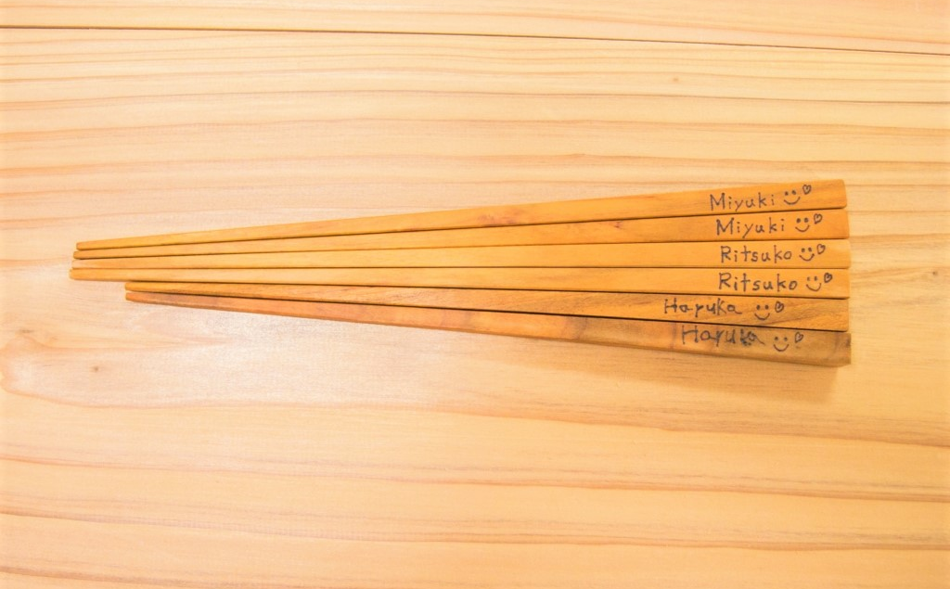
国立公園の麓で世界にひとつだけ！
桜のMY箸をつくろう（一膳）
団 体
個 人
設定期間
通年 ※要予約
SDGｓの観点から、世界的に注目の高まる脱プラスチックの動き。国立公園の麓で、桜の木材で作るMY箸は日本らしく環境に優しいお土産、思い出となる体験です。
およそ箸の形にカットされた原型をやすりで削り、希望のデザインまで、箸の形を仕上げていきます。出来上がったら、ご自身で焼きペンを使って名前を入れ、くるみで仕上げると世界にひとつだけのMY箸の完成です。
料金
1,300円～
所要時間
約１時間３０分
催行人数
１人～１５人
三瓶こもれびの広場 木工館
電話：0854-86-0182
問合せ先

Slide 15
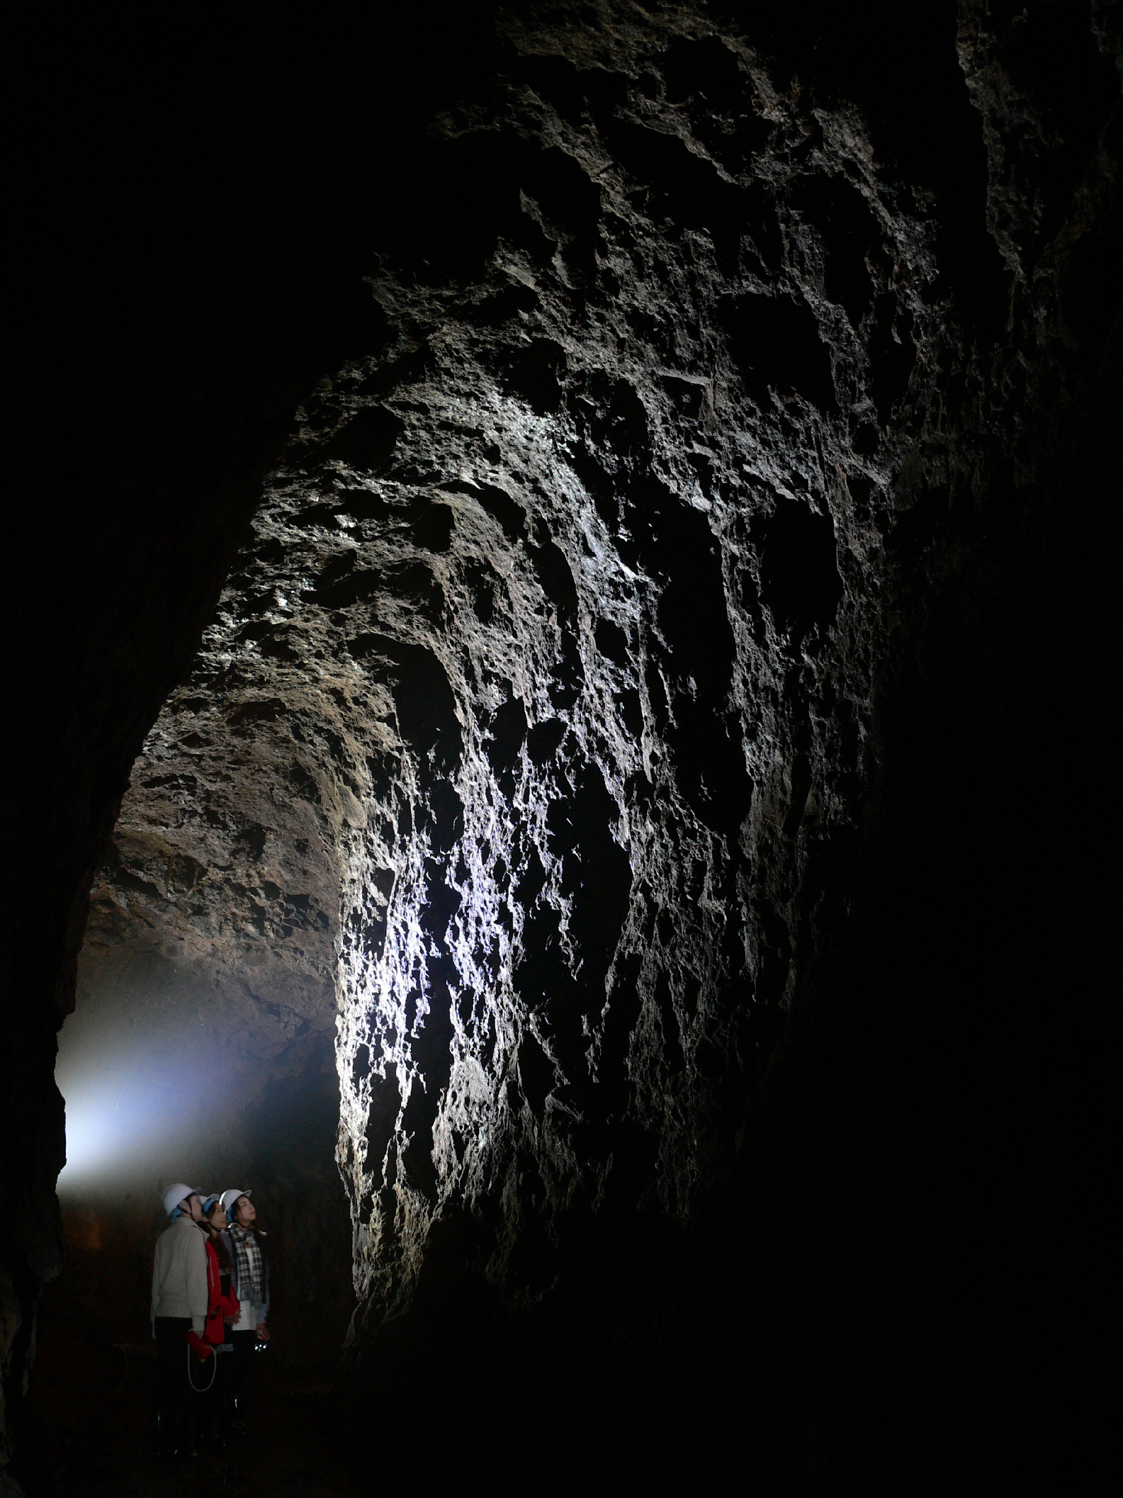

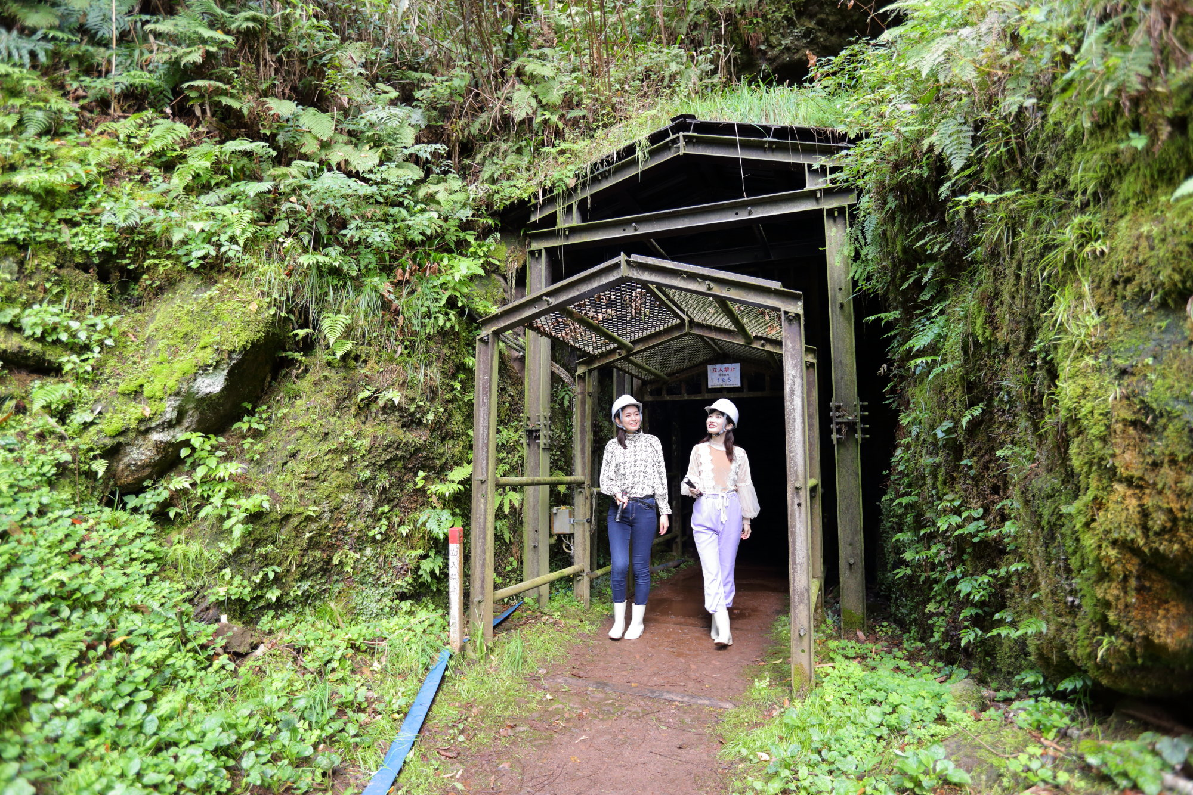
石見銀山
エリア
大久保間歩
一般公開限定ツアー
団 体
個 人
石見銀山最大級の坑道跡をガイド付きでご案内。一歩坑内に足を踏み入れると、そこは真っ暗な当時の採掘現場。長靴、ヘッドライド付ヘルメットを装備しての入坑は、探検さながらでドキドキ・ワクワク感を掻き立てます！
設定期間
3月～11月
金・土・日・祝日・GW・お盆期間
料金
大 人 4,500円 ※未就学児童は
小中学生 3,500円 入抗不可
□■□備考□■□
・手数料5％
・12月～2月は大久保間歩
休坑のためツアー中止
・1日4回（各回15名限定）
出発時間
① 9:45～、②11:00～
③ 12:30～、④13:45～
※各回出発の20分前より
事前説明
・雨天決行
※荒天の場合のみ中止
所要時間
約2時間
駐車場
有（バス駐車可 ※要予約）
アクセス
大田市駅から世界遺産センター
（集合場所）まで約30分
問合せ先
大久保間歩予約センター
0854-89-9091

Slide 16
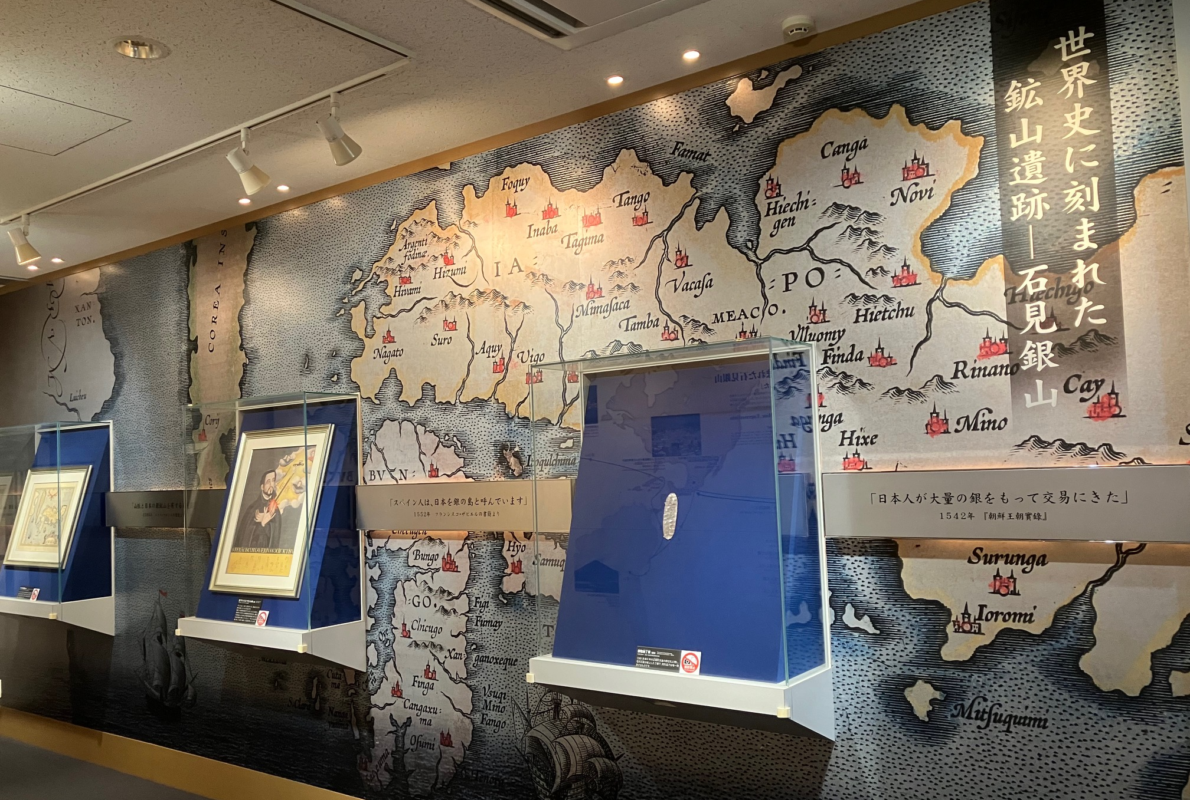
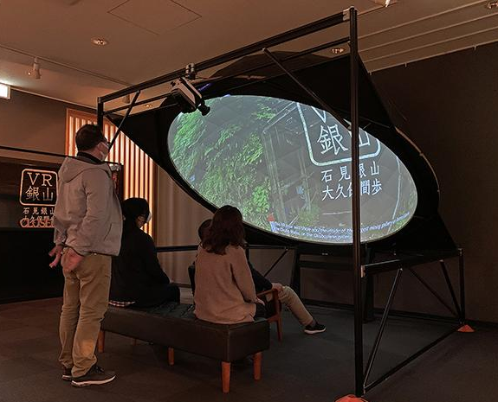



石見銀山世界遺産センター
石見銀山
エリア
石見銀山
エリア
丁銀キーホルダーづくり
（石見銀山世界遺産センター）
団 体
団 体
個 人
個 人
低融点合金（約138℃で溶ける金属）を溶かし、型に流し込んでオリジナルのキーホルダーを作る体験です。
設定期間
休館日（最終火曜日・年末年始）
※有料展示室および一部エリアについて、展示更新工事のため
令和８年１０月～令和９年３月まで観覧休止予定
設定期間
通年※要予約
料金
個人：高校生以上 400円（団体300円）
小・中学生 200円（団体150円）
外国人：大人 300円（小・中学生150円）
料金
1,500円
□■□備考□■□
・要予約
・１名から対応可
・団体対応可（要相談）
・約90分
（型づくりありの場合）
・実寸大
プレミアム丁銀
丁銀ストラップ
コースもあり
□■□備考□■□
・展示室には英文説明あり
・展示解説
※要予約
・ゴーグル型VR体験あり
・ARを使用した紹介コーナーあり（大久保間歩トロッコ再現、顔出しなり きりアニメーション等）
所要時間
約30分
（型づくりなしの場合）
営業時間
開館 8：30～18：00 ※12月～2月
展示室 9：00～17：30 30分短縮
駐車場
有・約400台（無料）
※バス駐車可：要予約
駐車場
有・約400台（無料）
※バス駐車可：要予約
アクセス
大田市駅から車で約30分
アクセス
大田市駅から車で約30分
石見銀山世界遺産センター
0854-89-0183
問合せ先
石見銀山世界遺産センター
0854-89-0183
問合せ先

Slide 17


石見銀山
エリア
ゆり盆体験 銀さがし
（石見銀山世界遺産センター）
団 体
個 人
□■□備考□■□
・要予約
(当日の場合は要相談)
・１名様から対応可
・団体対応可（要相談）
・最高人数10名/回
設定期間
通年 ※要予約
所要時間
約30分
水をはったタライの中に銀粒の入った砂があり、「ゆり盆」を使って水の中の砂をすくい、ゆすって銀を盆に残す体験で、時間内に採れた銀は全て持ち帰り可能。
＊銀の純度は92.5％
料金
800円
有・約400台（無料）
※バス駐車可：要予約
駐車場
予約・問合せ先
石見銀山世界遺産センター
0854-89-0183

Slide 18




石見銀山観光ワンコインガイド
（龍源寺間歩コース、大森町並みコース）
石見銀山
エリア
石見銀山
エリア
石見銀山貸切ガイド
（個人・団体）
（石見銀山ガイドの会）
団 体
団 体
個 人
個 人
□■□備考□■□
龍源寺間歩コース
(所要時間約120分
内ガイド時間は90分)
出発時間
①10：30、②13：00
(12月～2月は①のみ)
大森町並みコース（要予約）
(所要時間約90分)
出発時間①10：30
※間歩等の有料施設の入場料が別途必要です。
※バス駐車場についての予約
は（一社）大田市観光協会
設定期間
通年
設定期間
通年
□■□備考□■□
・龍源寺間歩内のみの ガイドも対応可。
・担当ガイド1人に
つき１0名以内
・１週間前までに
要予約
※英語対応可
（要問合せ）
※バス駐車場に
ついての予約は （一社）
大田市観光協会
500円/人
※中学生以下無料
料金
担当ガイド1人につき、
3時間以内 5,000円
以降、延長料金となります
料金
所要時間
90分～120分
コースにより異なります
所要時間
コースにより異なります
駐車場
有(団体は予約システム利用)
駐車場
有(団体は予約システム利用)
石見銀山公園(龍源寺間歩コース)
代官所前広場(大森町町並みコース)
集合場所
集合場所
ガイドコースごとに相談
問合せ先
石見銀山ガイドの会事務局
0854-89-0120
問合せ先
石見銀山ガイドの会事務局
0854-89-0120

Slide 19








仁摩サンドミュージアム
仁摩
エリア
仁摩
エリア
ガラス工芸体験
サンドミュージアム別館
「ふれあい交流館」
団 体
団 体
個 人
個 人
開館時間
9:00～17:00※変更の場合あり
（入館は閉館の30分前まで）
バーナーワーク、サンドブラスト、クリアキャンドル、フュージング
体験メニュー
休館日
水曜日（祝日の場合は翌平日）
※変更の場合あり
年末年始
（詳細はHPでご確認ください。）
1,000円～
※コースにより異なる
□■□備考□■□
・バーナーワークは
原則毎月1回第4日曜日（12月は第3日曜日）10時～/14時（定員5名予約制）
・クリアキャンドル、サンドブラスト、フュージングは10名以上要予約
※詳細は仁摩サンド
ミュージアムHPで
ご確認ください。
料金
□■□備考□■□
6基の総ガラス張りのピラミッドの館内では、1年計
砂時計「砂暦」が悠久の時
を刻んでいます。
また、砂のオブジェや世界
各地の砂の標本展示に加え
1枚無料の砂絵が体験でき、雨の日でも楽しめます。
所要時間
30分～
※コースにより異なる
料金
個人：高校生以上800円
小・中学生400円
団体：高校生以上700円
小・中学生350円
受付時間
9:00～15:00
駐車場
有（バス駐車可・無料）
問合せ先
ふれあい交流館
0854-88-3601
アクセス
仁摩・石見銀山ICから車で約3分
問合せ先
仁摩サンドミュージアム
0854-88-3776

Slide 20





温泉津
エリア
福光石 石切場 見学ガイドツアー
福光石採石加工場
団 体
個 人
設定期間
通年 ※年末年始除く
料金
3,000円（1～6名まで）
7名以上 お一人増えるごとに
500円プラス
（中高生400円小学生300円）
室町時代から続く現役の採石場です。
天井や壁一面に残された採掘時の跡や壮大な地下空間をガイド付きで見学することが出来ます。
□■□備考□■□
・団体申込：3日前までに要予約
個人申込：前日までに要予約
※当日でもガイド手配が出来れば案内可能
・大型バス１台まで可
見学可能時間
9:00～16:00
所要時間
約40～60分
アクセス
温泉津駅から車で5分
問合せ先
見学ガイドツアー窓口
050-1808-2216

Slide 21



温泉津温泉 夜神楽
温泉津
エリア
団 体
個 人
開催日：毎週土曜日
時 間：20：00（開場19：30）～21：30
場 所：龍御前神社（温泉津温泉街）
料 金：2,000
※定員：65席
※特別公演など、実施日によって時間や料金ま たは会場が変わる場合があります。
＜ご予約・お問い合わせ＞
温泉津温泉旅館組合（☎050-1808-2216）
島根県西部（石見地方）で古くから受け継がれる
島根を代表する伝統芸能。
神社で上演する夜神楽は“雰囲気抜群”
目の前で行われる神楽は迫力満点！
温泉津めぐり 夜神楽 で検索！

Slide 22



ゆのつ温泉夜神楽プレミアム公演
「ろうそく神楽」
温泉津
エリア
団 体
個 人
◆石見神楽の古式鑑賞
石見地方に伝わる伝統芸能 石見神楽。明治時代の雰囲気そのままに鑑賞する「古式鑑賞」は、派手な照明を使わず４本の蝋燭灯りの中で行われる。
安来の鍛冶工房・小藤氏が手作業で作り上げた燭台に灯す蝋燭灯りの中で鑑賞する石見神楽。
開催日：令和8年予定
3月20日 / 4月29日 / 7月19日
9月22日 / 11月22日（年5回）
場 所：龍御前神社（温泉津温泉街）
料 金：5,000円
開始時間：20：00～22：00
定員：30名
＜ご予約・お問い合わせ＞
温泉津温泉旅館組合（☎050-1808-2216）

Slide 23


温泉津
エリア
神楽面絵付け体験
団 体
個 人
お面の種類（完成品参考）恵比須 鍾馗 鬼（般若） 鬼
□■□備考□■□
・未就学児の方は保護者同伴
の上可。
設定期間
通年 ※要予約
所要時間
約1時間～1時間30分
島根県の伝統工芸品「石見神楽面」の製作を体験できる
プログラム。素材は、本物と同じ「石州和紙」と「胡粉（下地塗り）」で仕上げています。約１時間で仕上げることができ、完成品はそのままお持ち帰りできます。
料金
1面につき 8,500円
ごふん
小林工房内、温泉津町内施設
（人数に応じて設定します）
制作場所
㈱小林工房
0855-65-2565
予約・問合せ先

Slide 24









もっと
観光を満喫
大田の大あなご
団 体
個 人
大あなご料理提供店
パンフレット
※2025年2月時点の情報です
ご当地食材の「大田の大あなご」 オリジナルメニューが続々登場
ご当地食材の「大田の大あなご」。島根県はアナゴの漁獲量がトップクラス（令和4年の水揚げ高は日本一）！その約半分が大田市で水揚げされています。大田市では50cmを超える大きなアナゴが獲れることから「大あなご」と呼ばれ、大きいことから脂ののりも良く、肉厚で食べ応え満点。あなご丼や寿司、天ぷらなどの和食から、ピザやトルティーヤなどの洋食まで、多くの市内飲食店で独自のメニューが提供されています。二年連続（令和5、6年）、当地で開催された王将戦において、勝負飯に大田の大あなごが食され注目されています！
提供期間
通年
提供店舗
約30店舗
※パンフレット参照
料金
店舗、メニューによる
問合せ
大田商工会議所
0854-82-0765

Slide 25

もっと
観光を満喫
大田市観光タクシー
観光コース（例） | 貸切時間 | 普通車 | ジャンボ
①大田市内 → 物部神社 → 大田市内 約1,500年の歴史 石見国一ノ宮 ！ | １時間 | 7,900円 | 11,000円
② 大田市内 → 仁摩ｻﾝﾄﾞﾐｭｰｼﾞｱﾑ（砂博物館） → 琴ヶ浜の鳴砂 → 大田市内 世界最大一年計砂時計♪ ＆ 【琴姫の伝説】鳴砂の浜♪ | ２時間 | 15,800円 | 22,000円
③ 大田市内→ （世界遺産）温泉津温泉 →大田市内 世界遺産の温泉津温泉。明治・大正時代の 建物が多く残るレトロな町並みが魅力！ | ３時間 | 23,700円 | 33,000円
④ 大田市内→井戸神社（勝海舟の筆による額あり） →（世界遺産）石見銀山→五百羅漢 →世界遺産センター→大田市内 石見銀山は世界遺産 見どころ満載！ | ４時間 | 31,60000円 | 44,000円
⑤ 大田市内 → 縄文の森ミュージアム（四千年前の大古の森） → 三瓶自然館サヒメル→ 大田市内 三瓶山・大古の森の香りを体感しませんか♪
⑥ 大田市内→（世界遺産）石見銀山 →城上神社（鳴き竜の天井 リンリン♪）→大田市内
⑦ 大田市内→ しまね海洋館アクアス → 大田市内 お子さんにも人気の 白イルカ♪
⑧ 大田市内 → 日御碕神社 → 出雲日御碕灯台 → 古代出雲歴史博物館 → 出雲大社→ 出雲市内 アマテラスオオミカミ＆スサノオノミコト＆オオクニヌシノカミ 日本神話のパワースポット巡り！ | ５時間 | 39,500円 | 55,000円
⑨ 大田市内 → 出雲大社 → （国宝）松江城 → 大田市内 大人気コース！ | ６時間 | 43,200円 | 60,000円
⑩ 大田市内 → （世界遺産）石見銀山 → 出雲大社 → 大田市内 一番人気のコース！
延長 | ３０分毎 | 3,600円 | 5,000円
個 人
大田市内の観光名所である石見銀山 、三瓶 、温泉津 などプライベートな旅におすすめ
複数人での利用がお得
設定期間
通年
□■□備考□■□
・出迎えは大田市以外可
※松江・出雲・浜田、益田
・要予約
・予約時間を越えた場合
延長料金あり
・英語対応可
※多言語同時
通訳サービス実施中
・車椅子対応可
料金
普 通 車 ： 7,900円/ｈ～
ジャンボ ： 11,000円/ｈ～
所要時間
1時間～6時間
問合せ
富士第一交通 大田本社
0854-82-0418
富士第一交通 配車センター
0854-82-0660

Slide 26

観光バス事前駐車・乗降予約
石見銀山
エリア
団 体
観光バスによる大森地区内で乗降を行う際には、事前予約が必要となります。
予約については、
「観光バス事前駐車・乗降予約システム」を使用
予約対象車
すべての2ナンバーバス
乗降場所
石見銀山公園、又は代官所前ひろば
駐車場所
石見銀山世界遺産センター(回送場所)
利用料金
申込方法 | お支払い方法 | 料金
ネット | 銀行振込 (7日前までに前払い) | 1,500円+振込料
FAX | 現金 (当日現金払い) | 2,000円 (当日現金払い)
利用日6日前 以降の申込
予約・問合せ先
(一社)大田市観光協会
電話：0854-88-9950 FAX：0854-88-9960
インターネット申込
URL：http://www.e-iwamigin.net/bus/

